Slide 1
Técnico em
Informática
Módulo II

Slide 2
BANCO DE DADOS

Slide 3
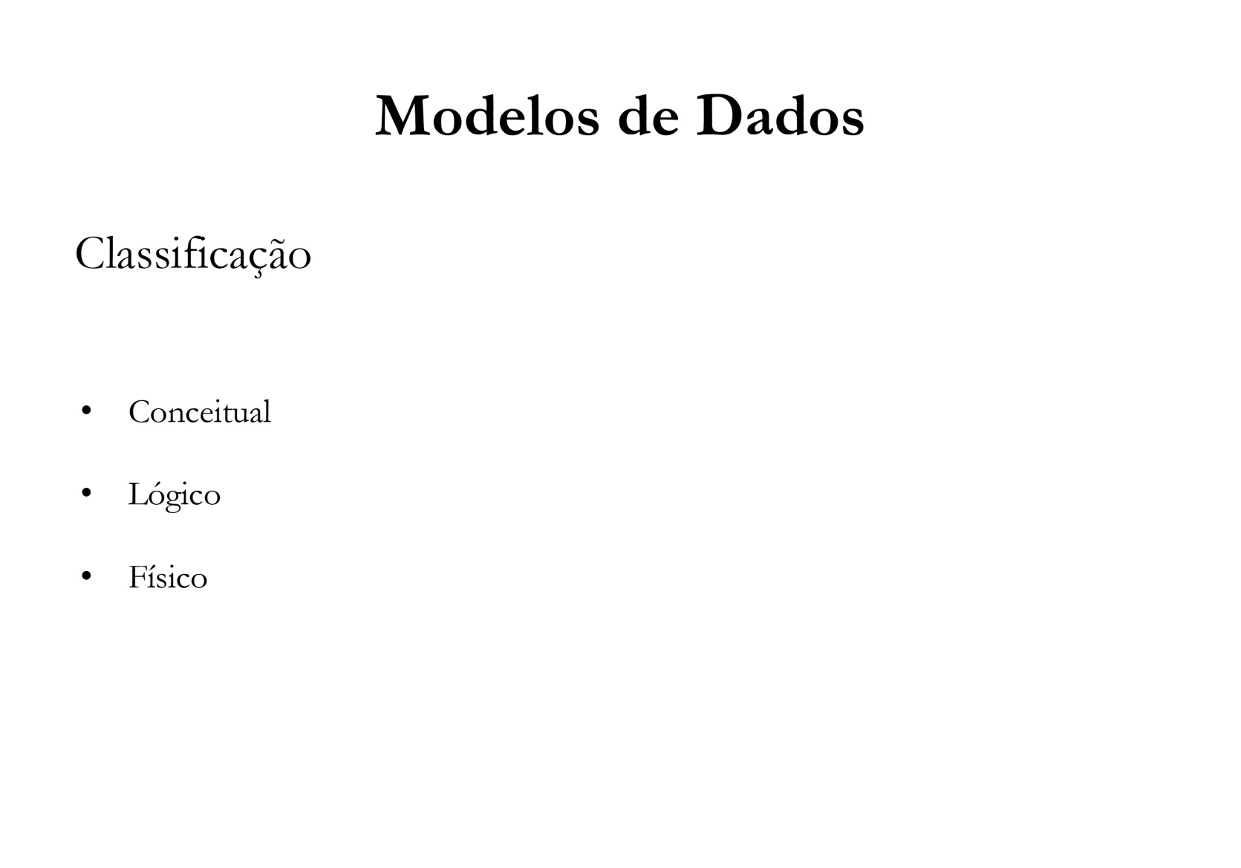
BANCO DE DADOS

Slide 4
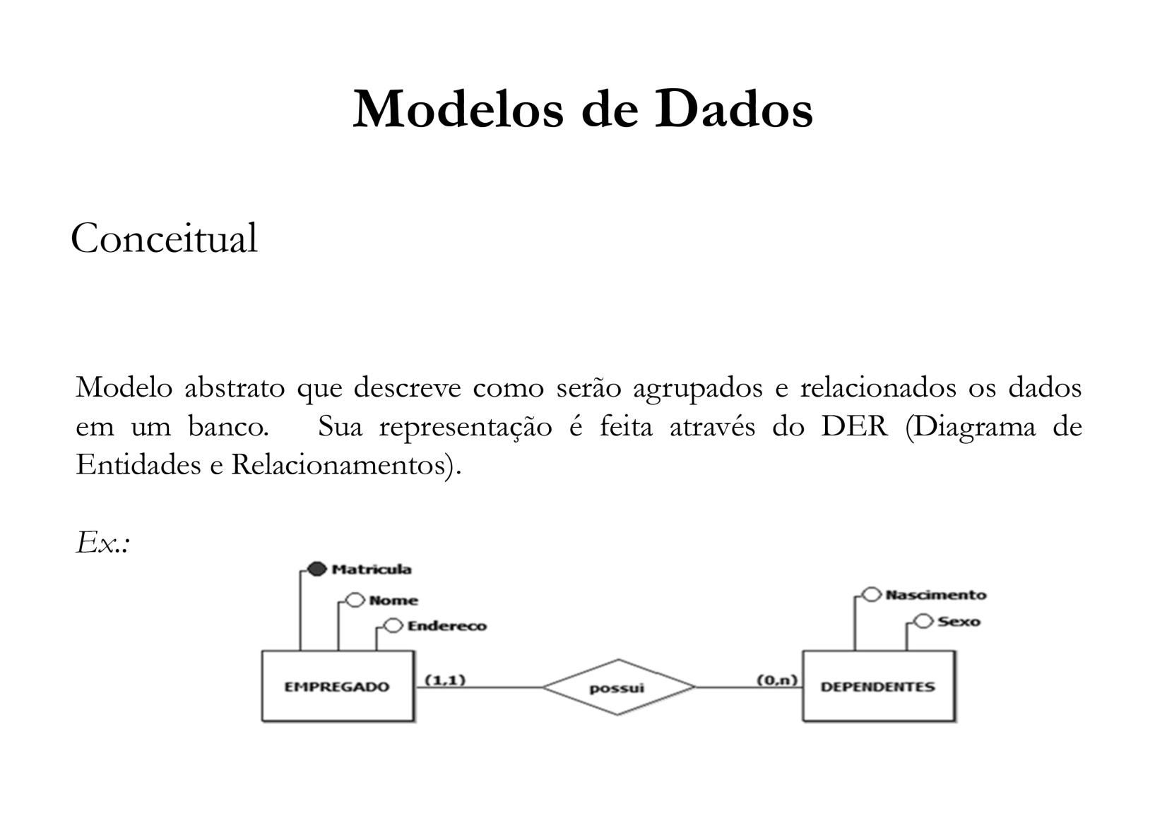
BANCO DE DADOS

Slide 5
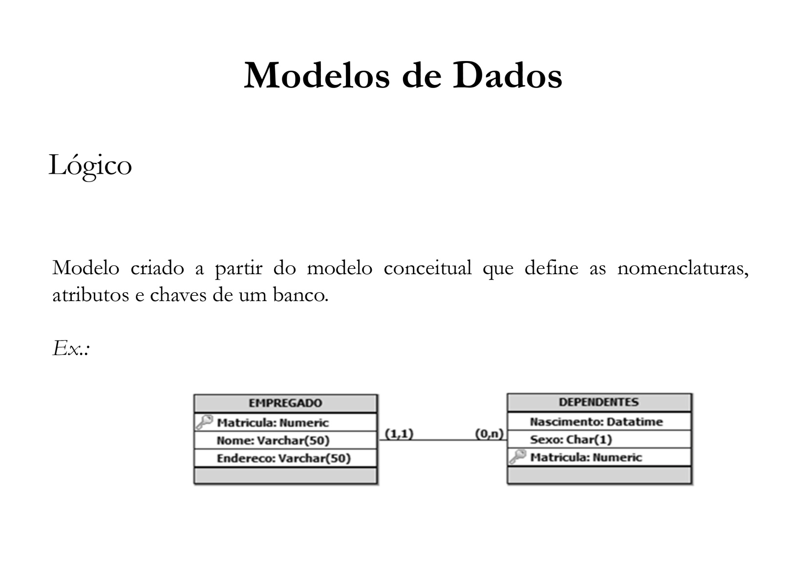
BANCO DE DADOS

Slide 6
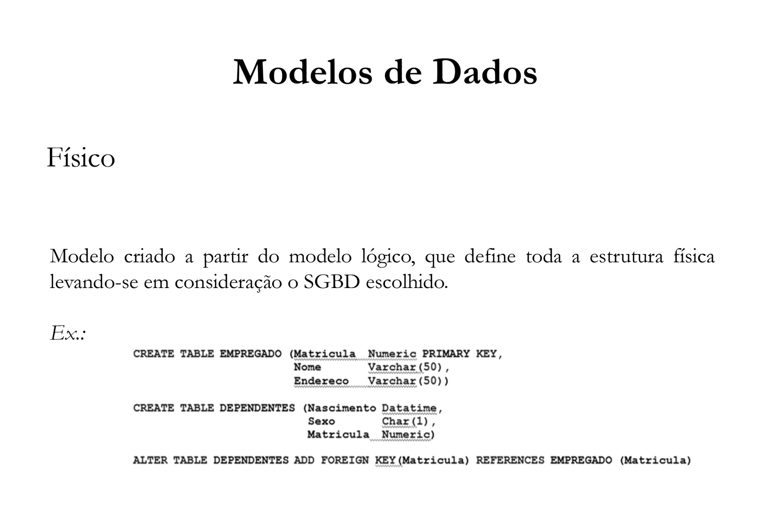
BANCO DE DADOS

Slide 7

BANCO DE DADOS

Slide 8
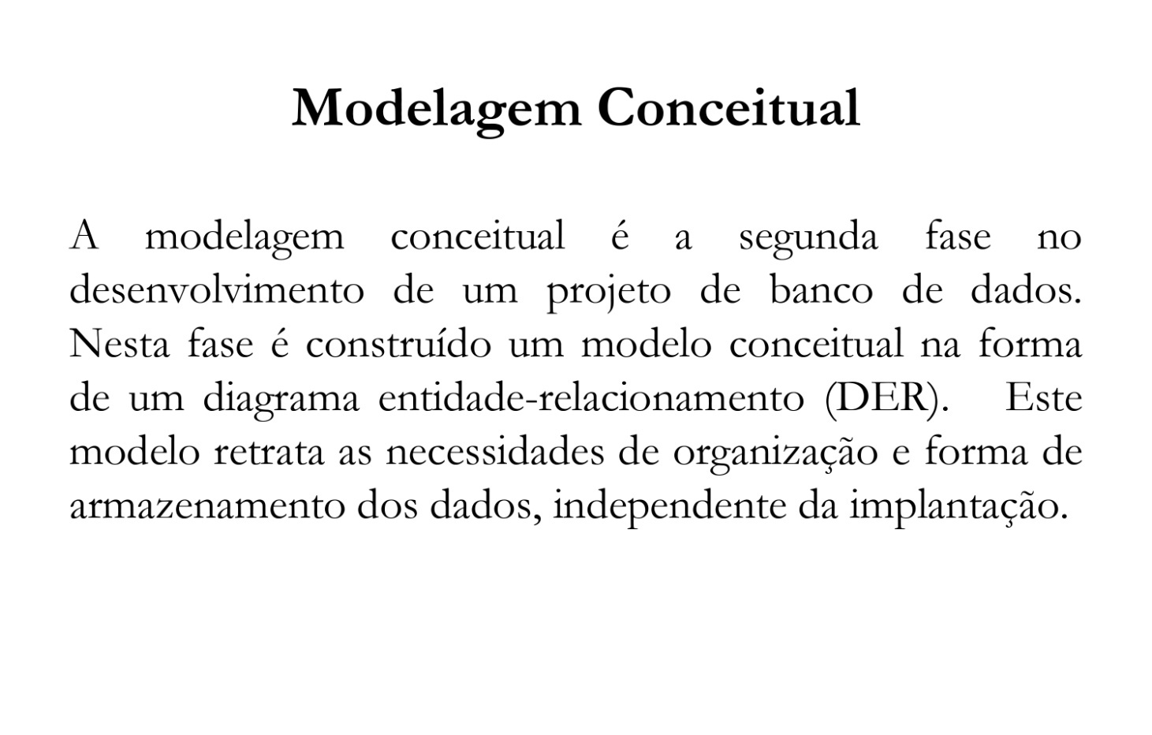
BANCO DE DADOS

Slide 9

BANCO DE DADOS

Slide 10
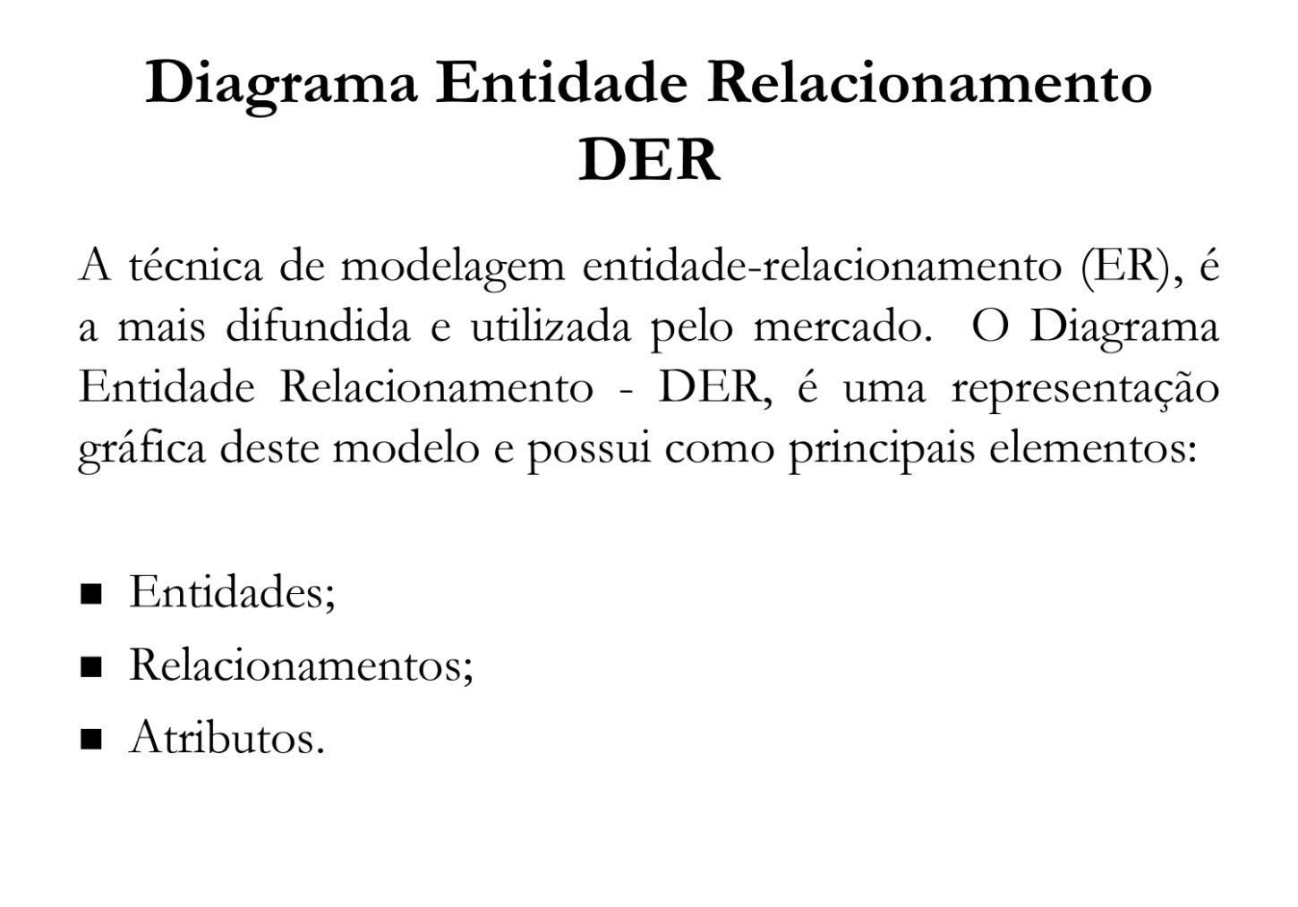
BANCO DE DADOS

Slide 11

BANCO DE DADOS

Slide 12
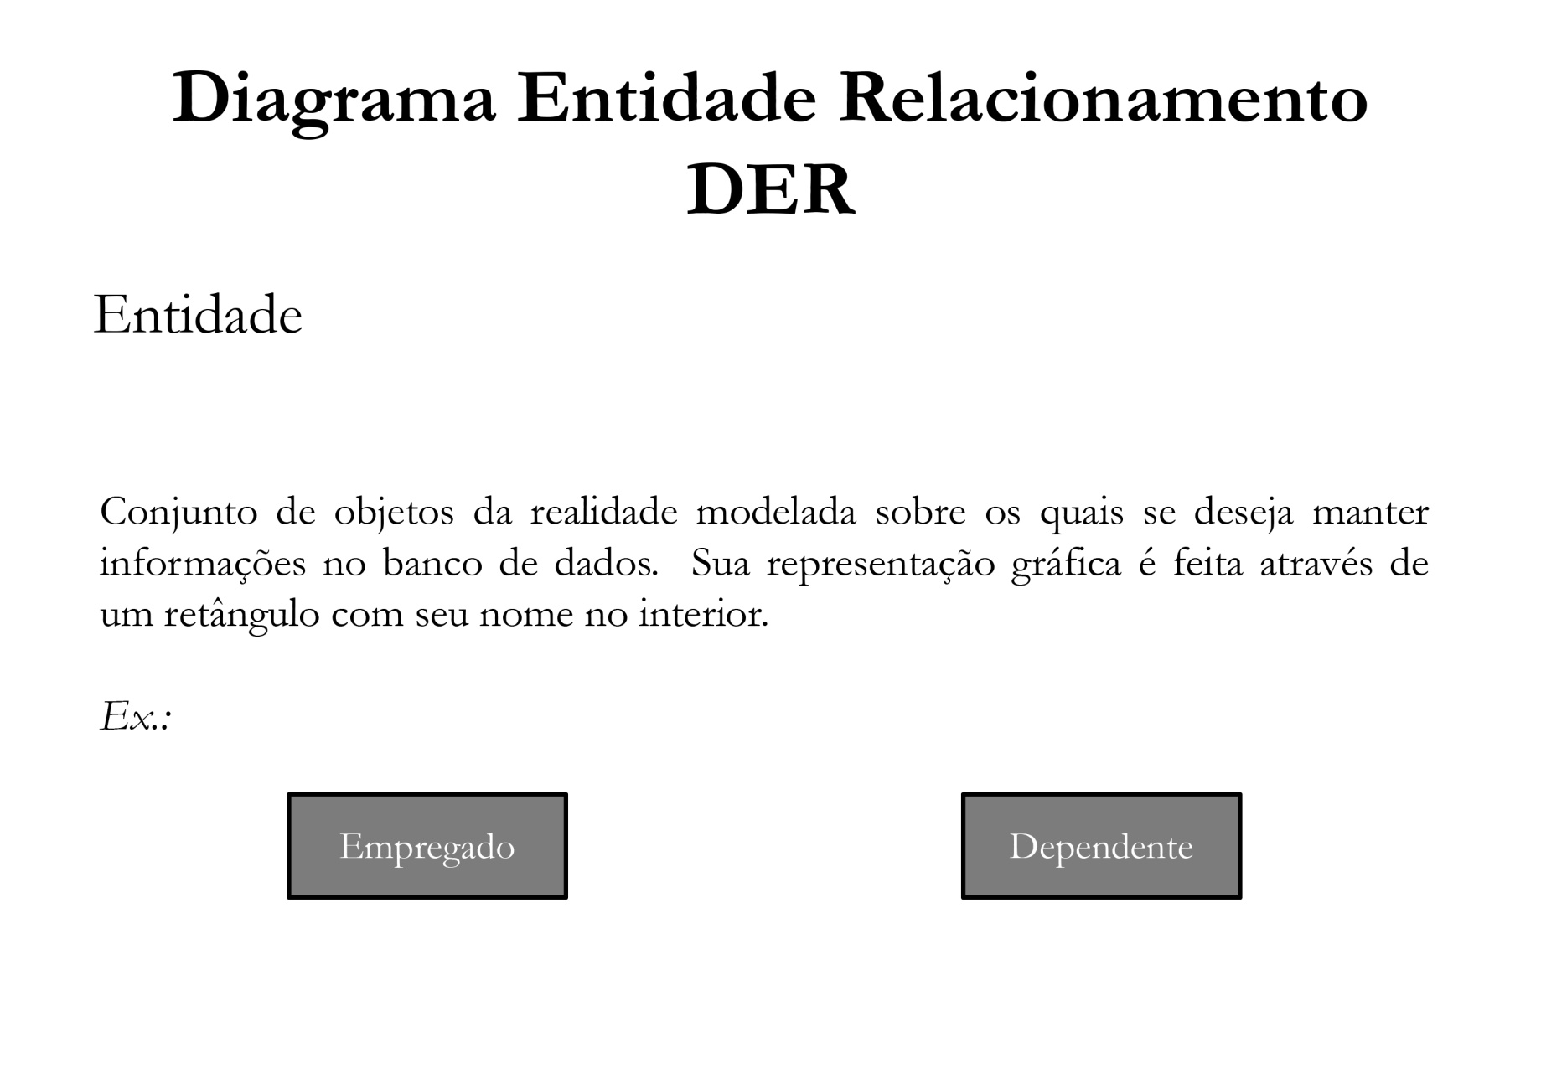
BANCO DE DADOS

Slide 13
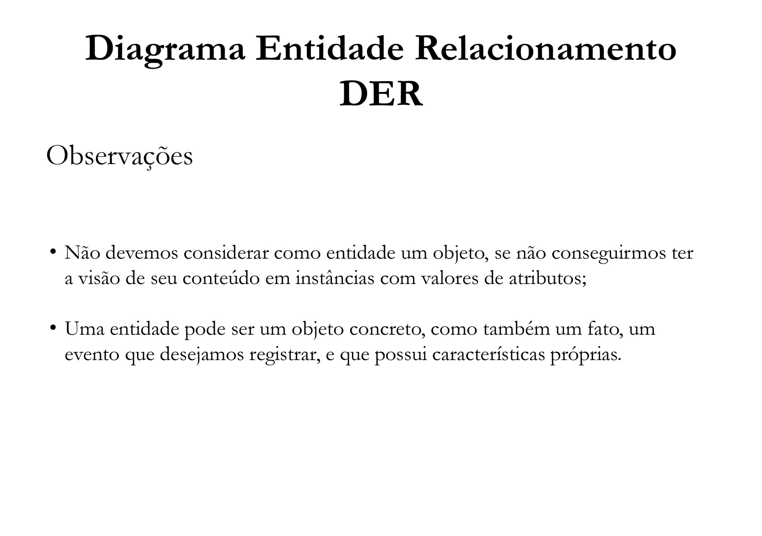
BANCO DE DADOS

Slide 14

BANCO DE DADOS

Slide 15
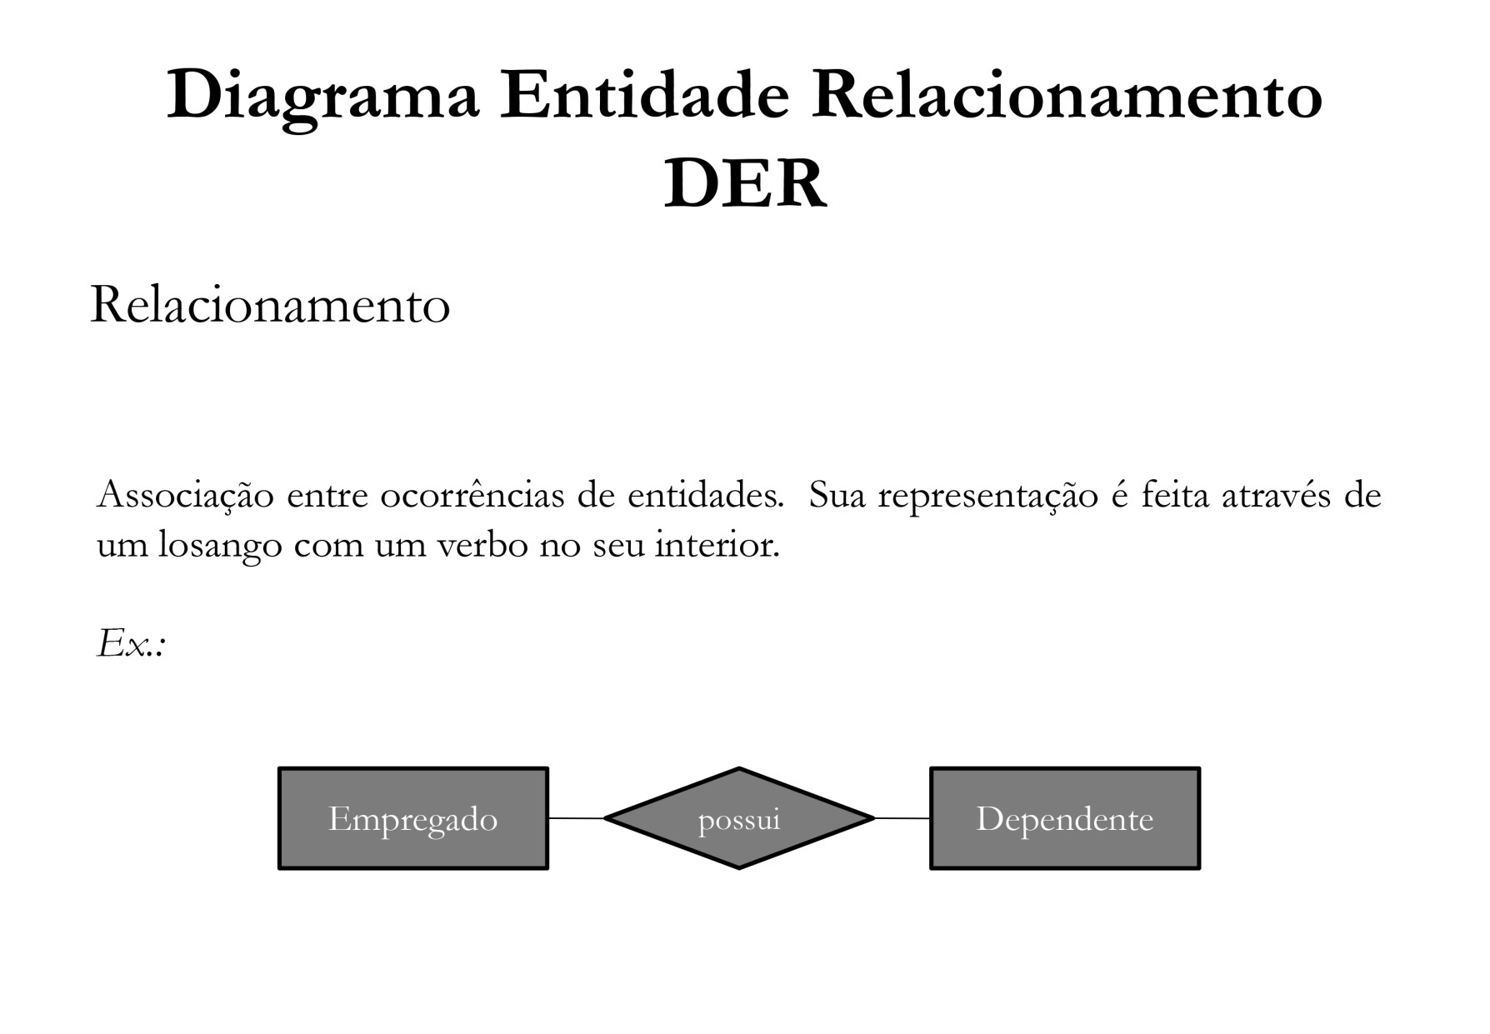
BANCO DE DADOS

Slide 16
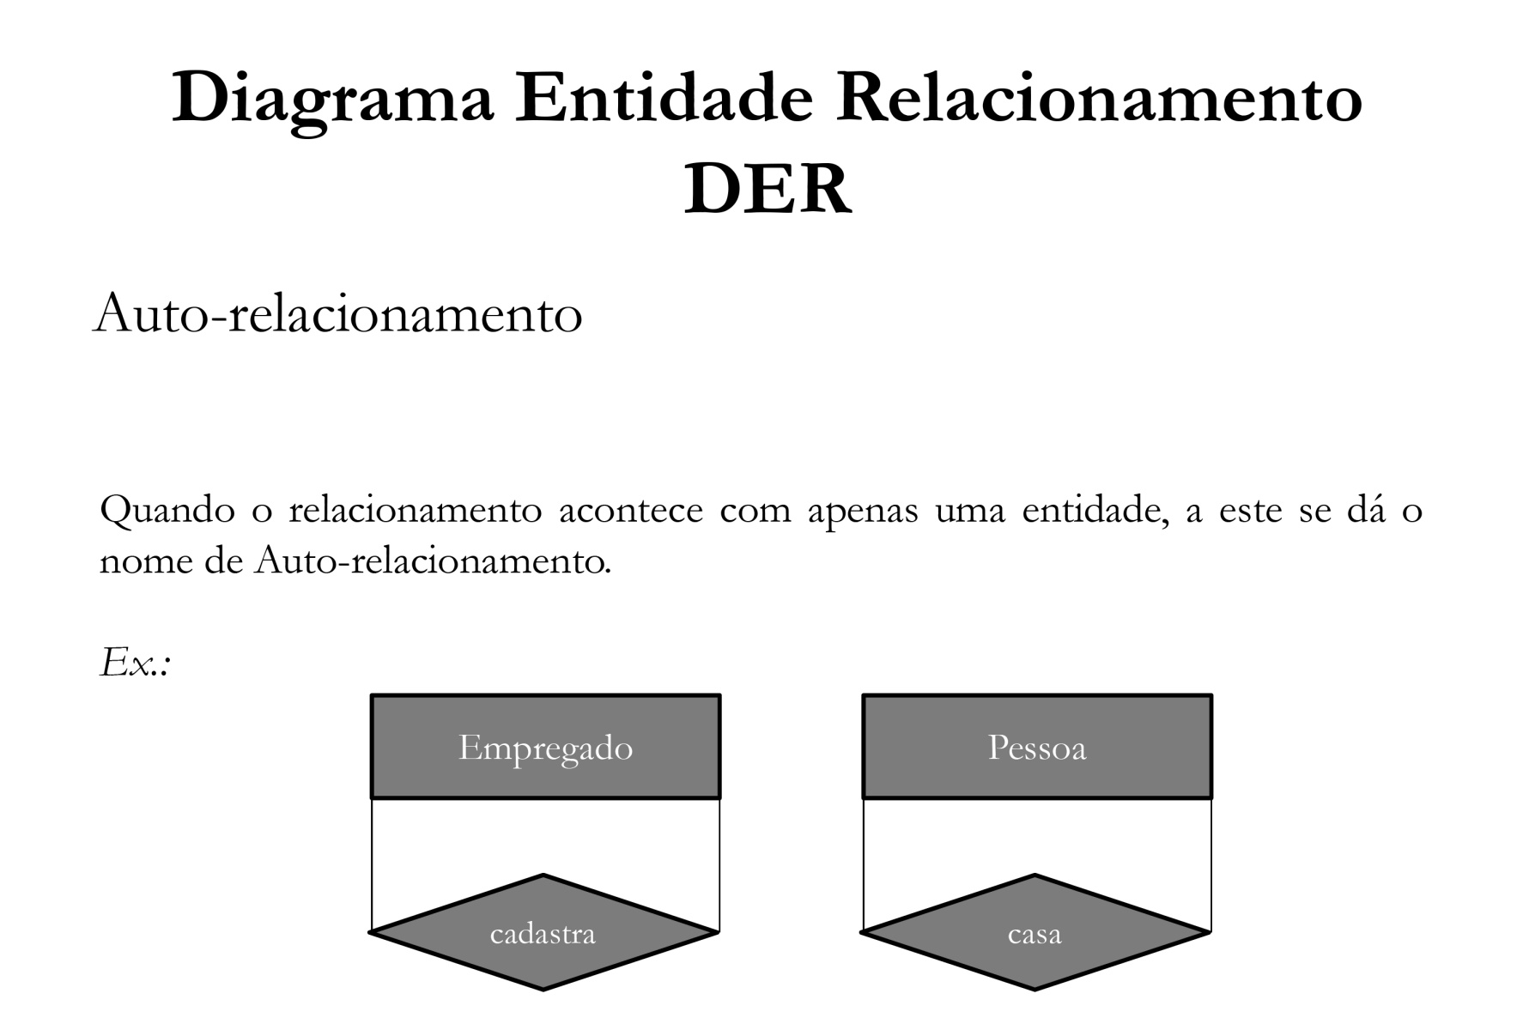
BANCO DE DADOS

Slide 17
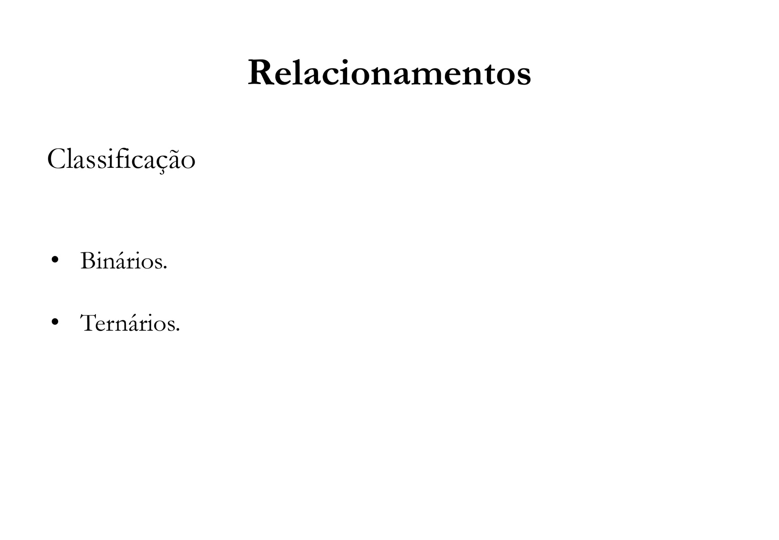
BANCO DE DADOS

Slide 18
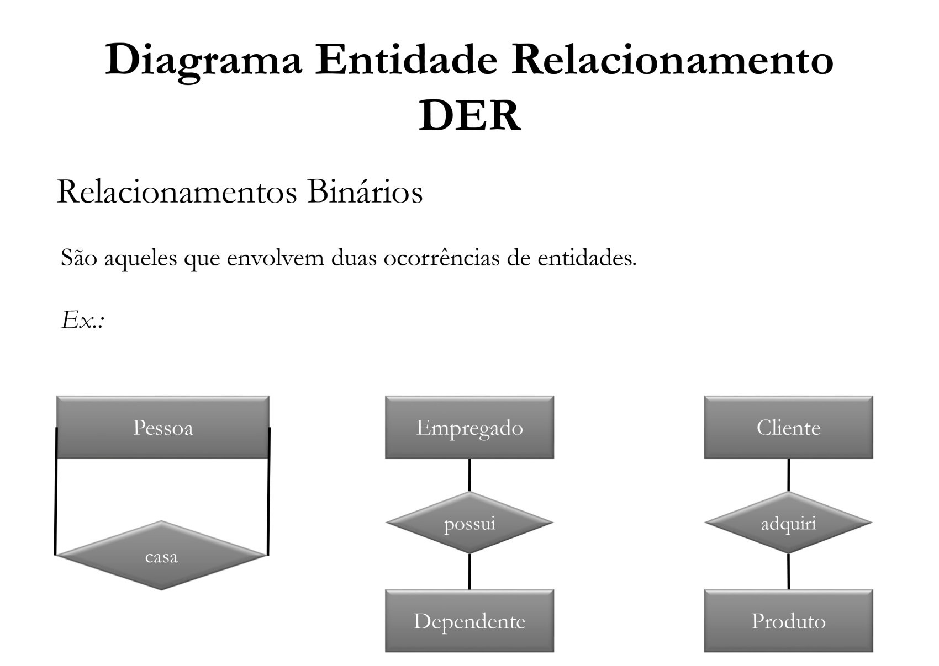
BANCO DE DADOS

Slide 19
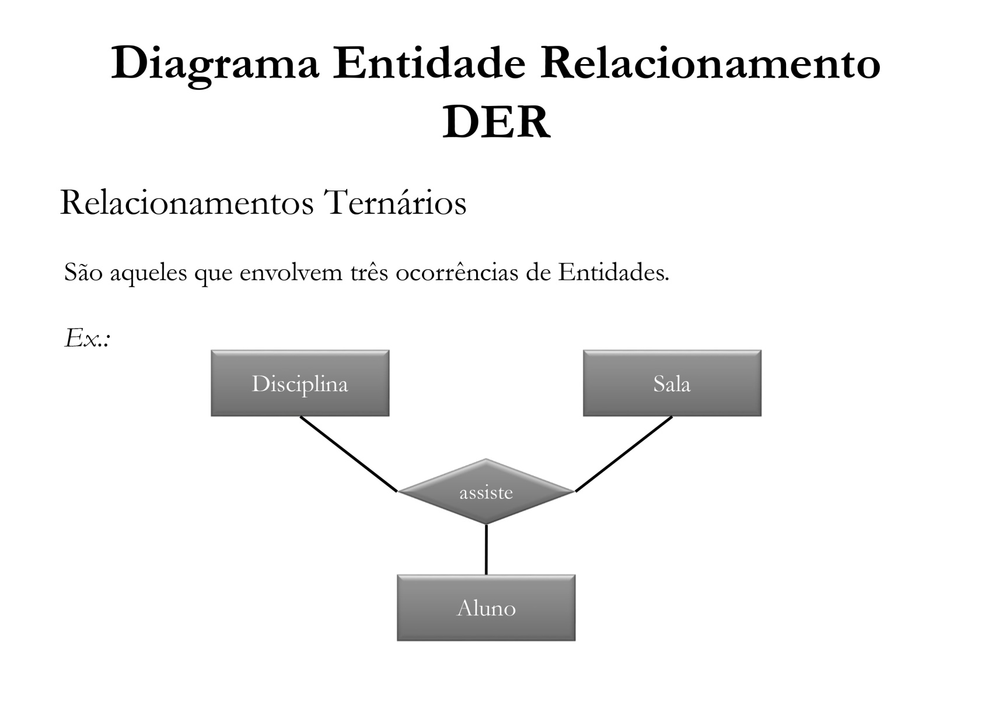
BANCO DE DADOS

Slide 20

BANCO DE DADOS

Slide 21
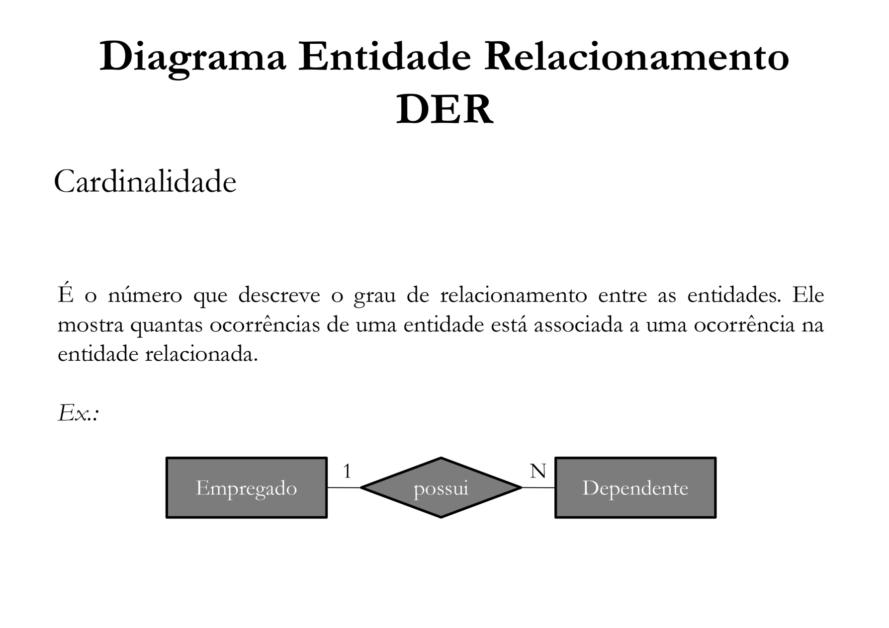
BANCO DE DADOS

Slide 22
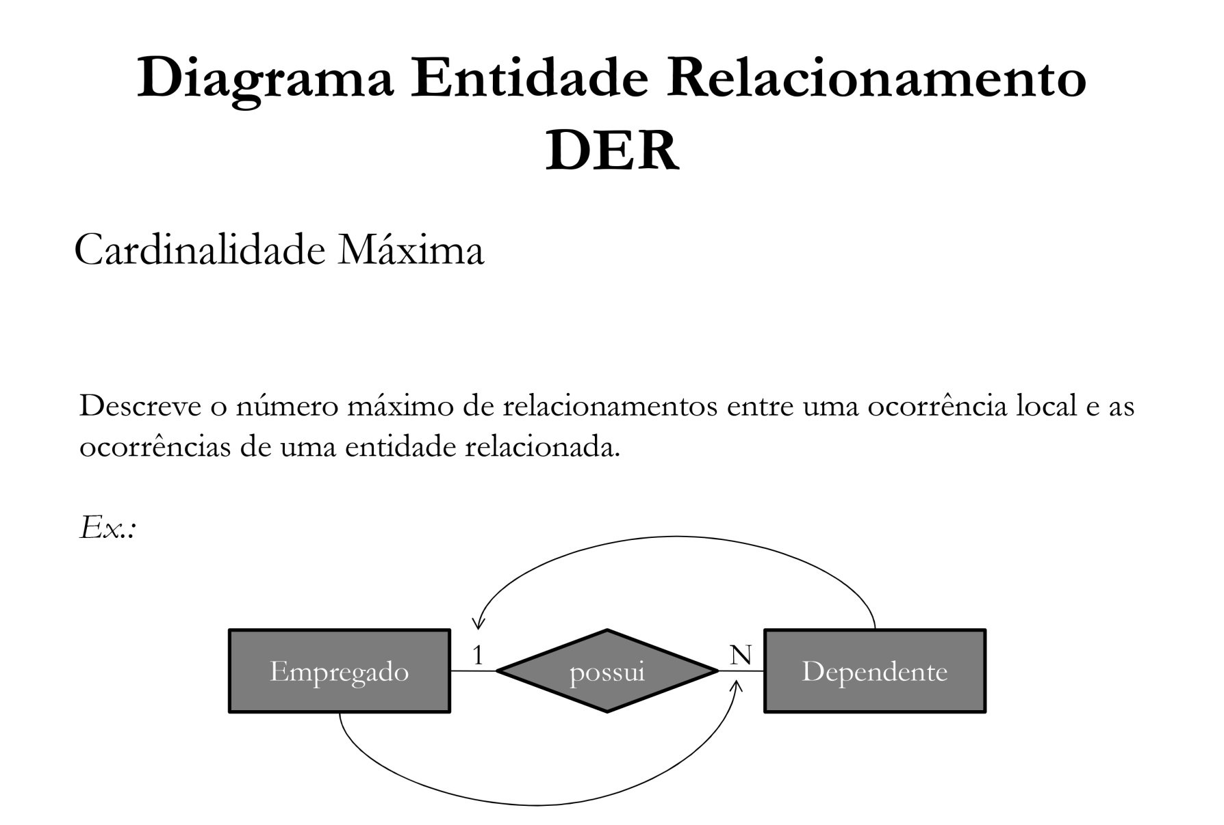
BANCO DE DADOS

Slide 23
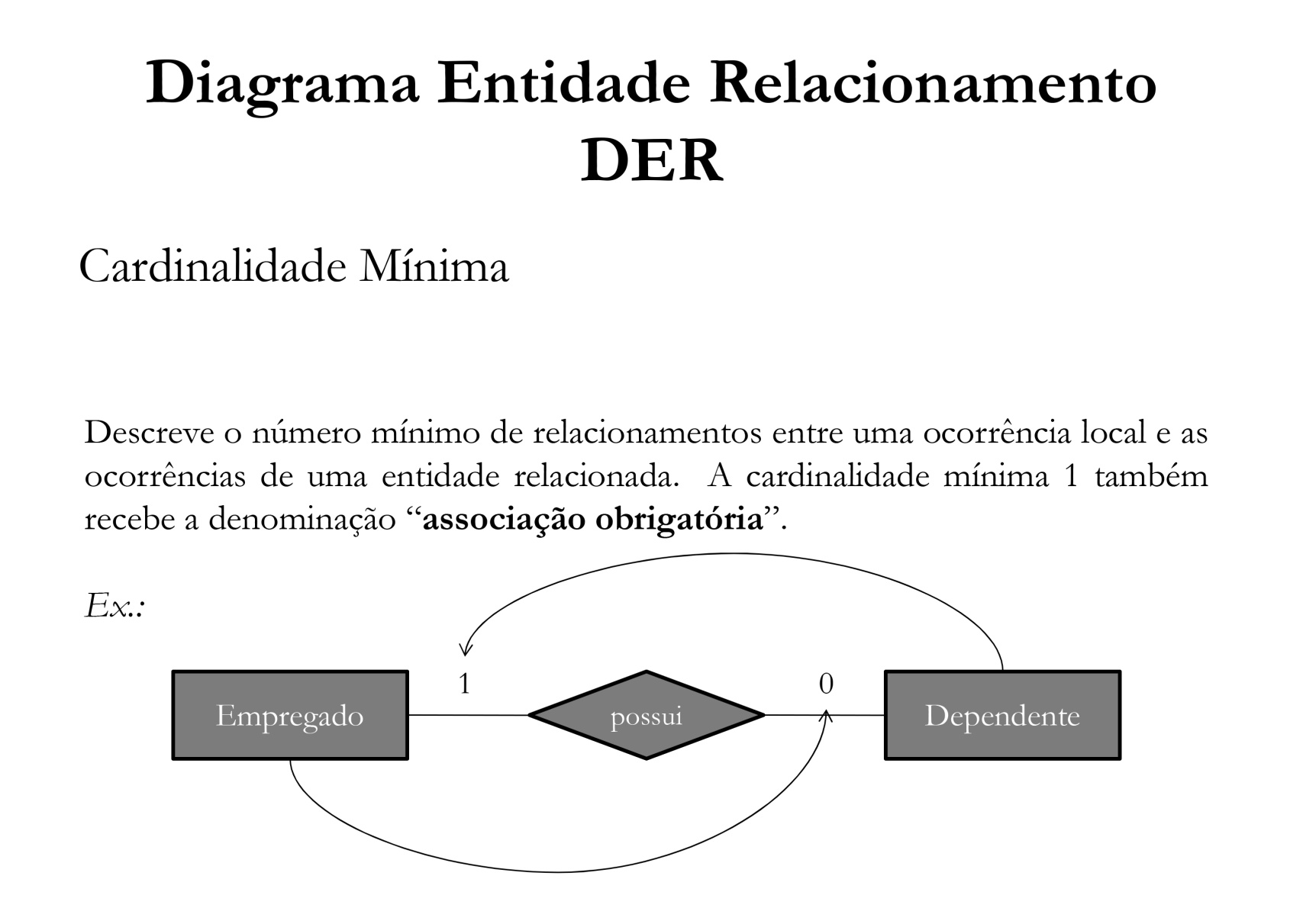
BANCO DE DADOS

Slide 24
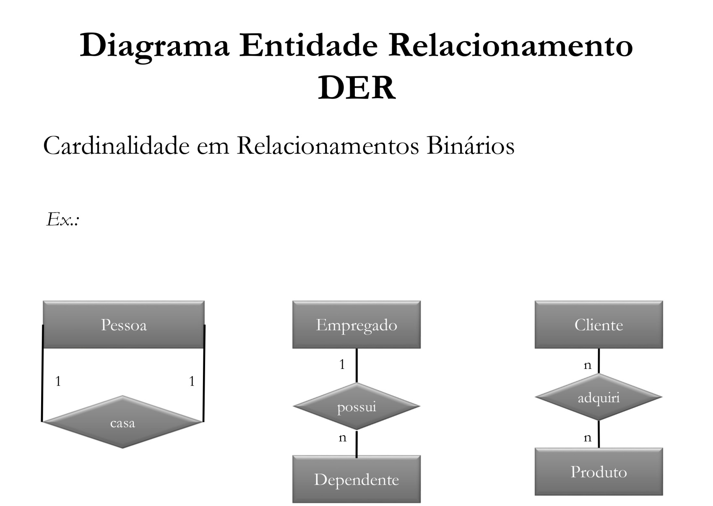
BANCO DE DADOS

Slide 25
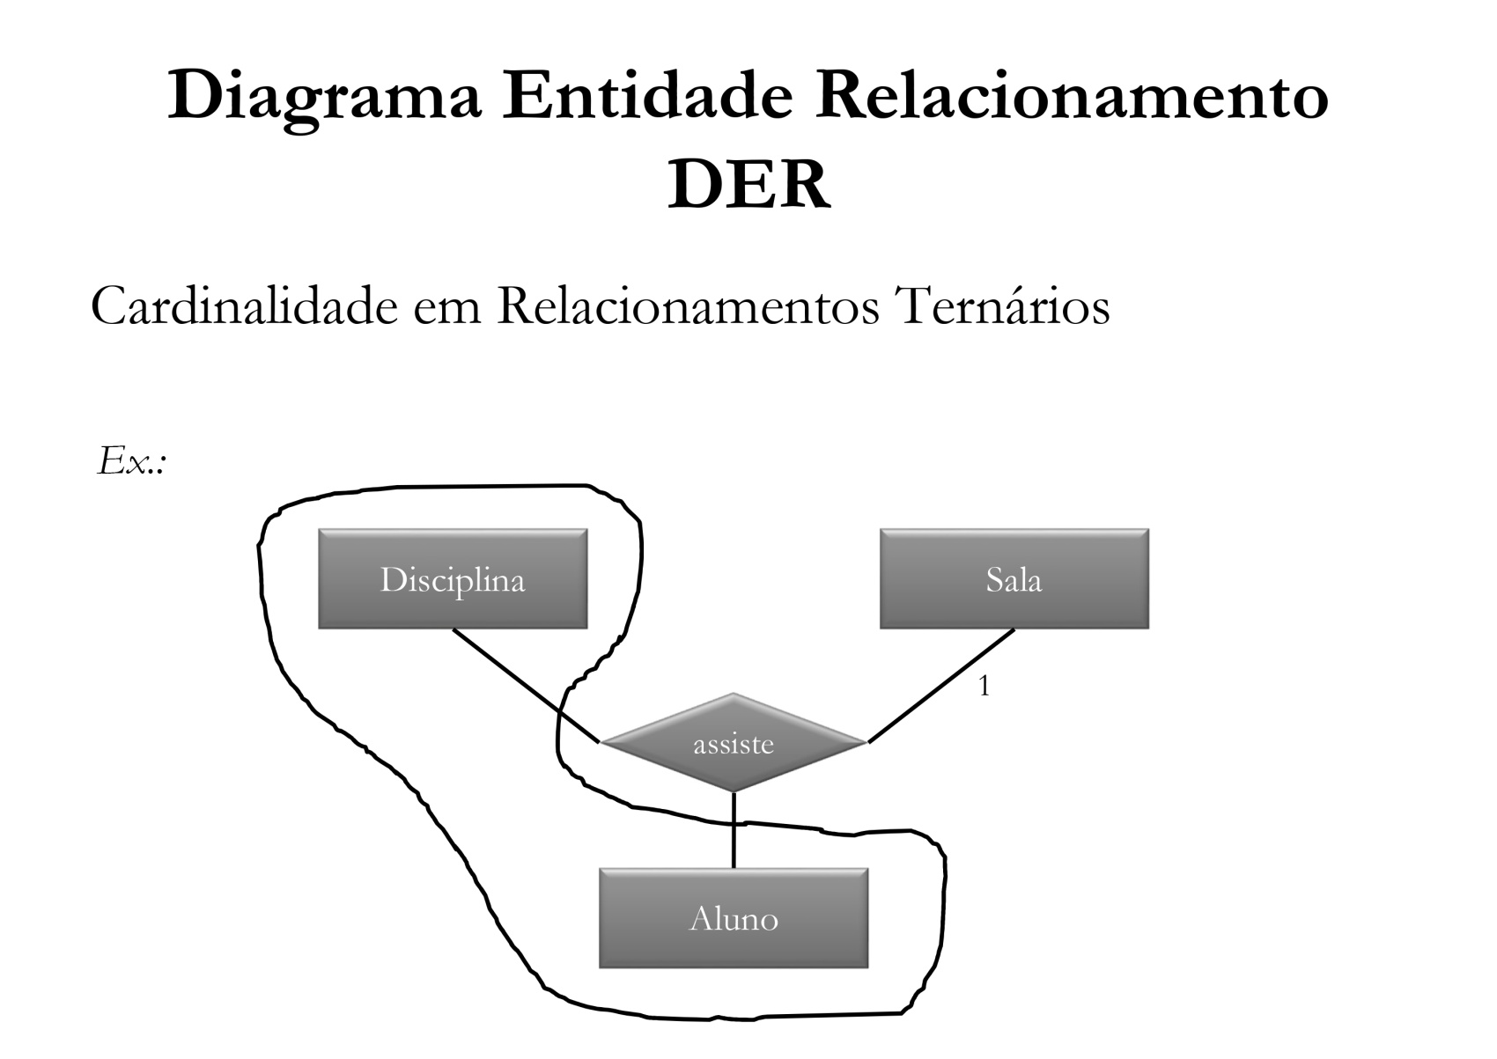
BANCO DE DADOS

Slide 26
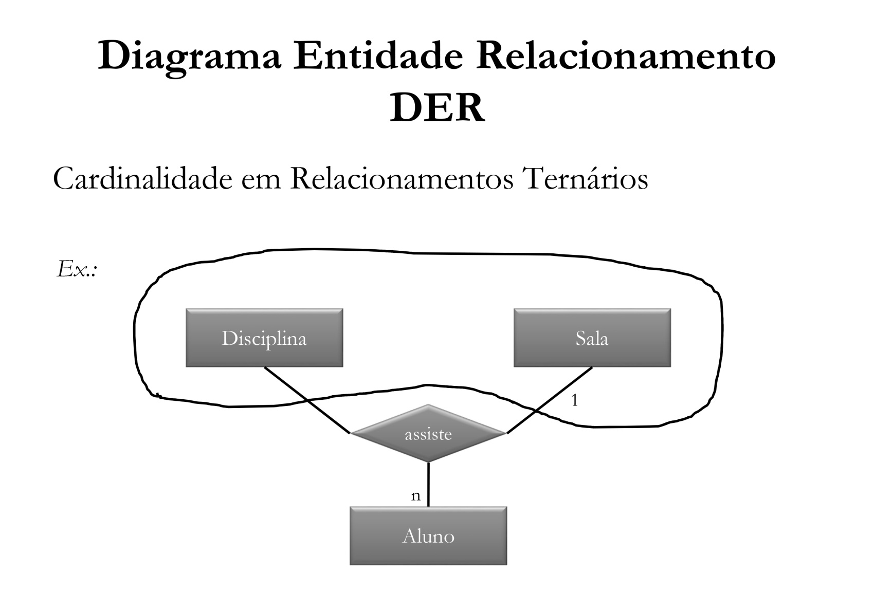
BANCO DE DADOS

Slide 27
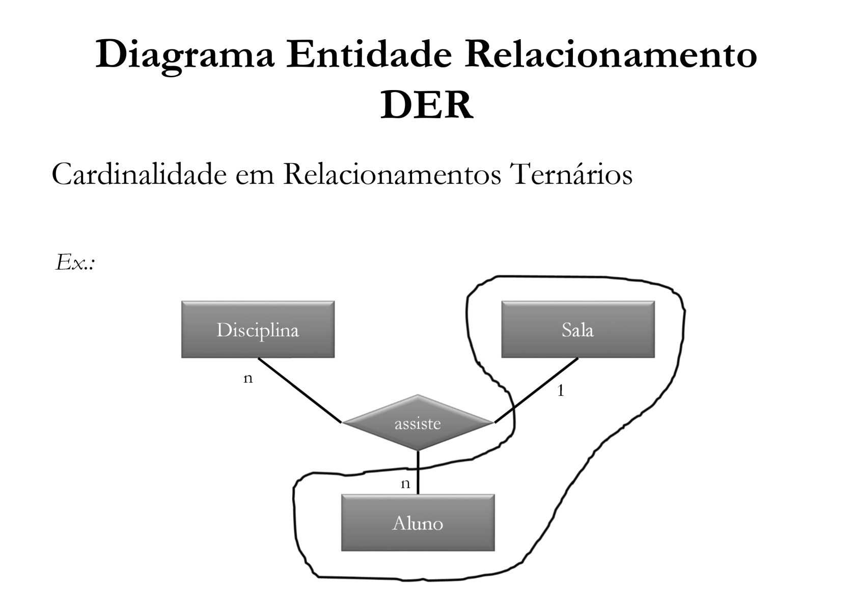
BANCO DE DADOS

Slide 28
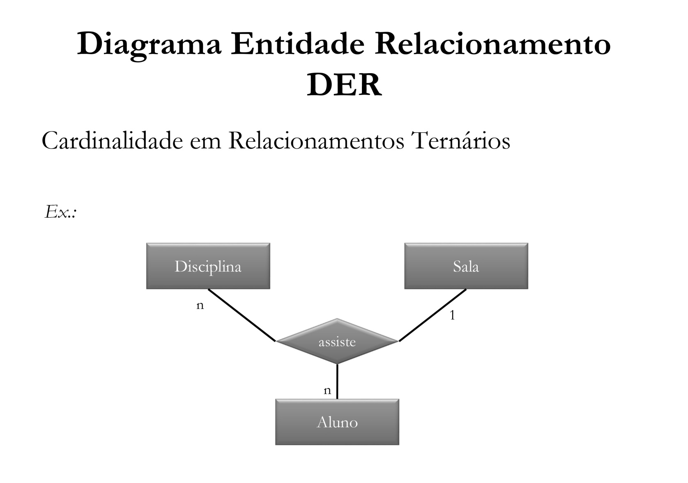
BANCO DE DADOS

Slide 29
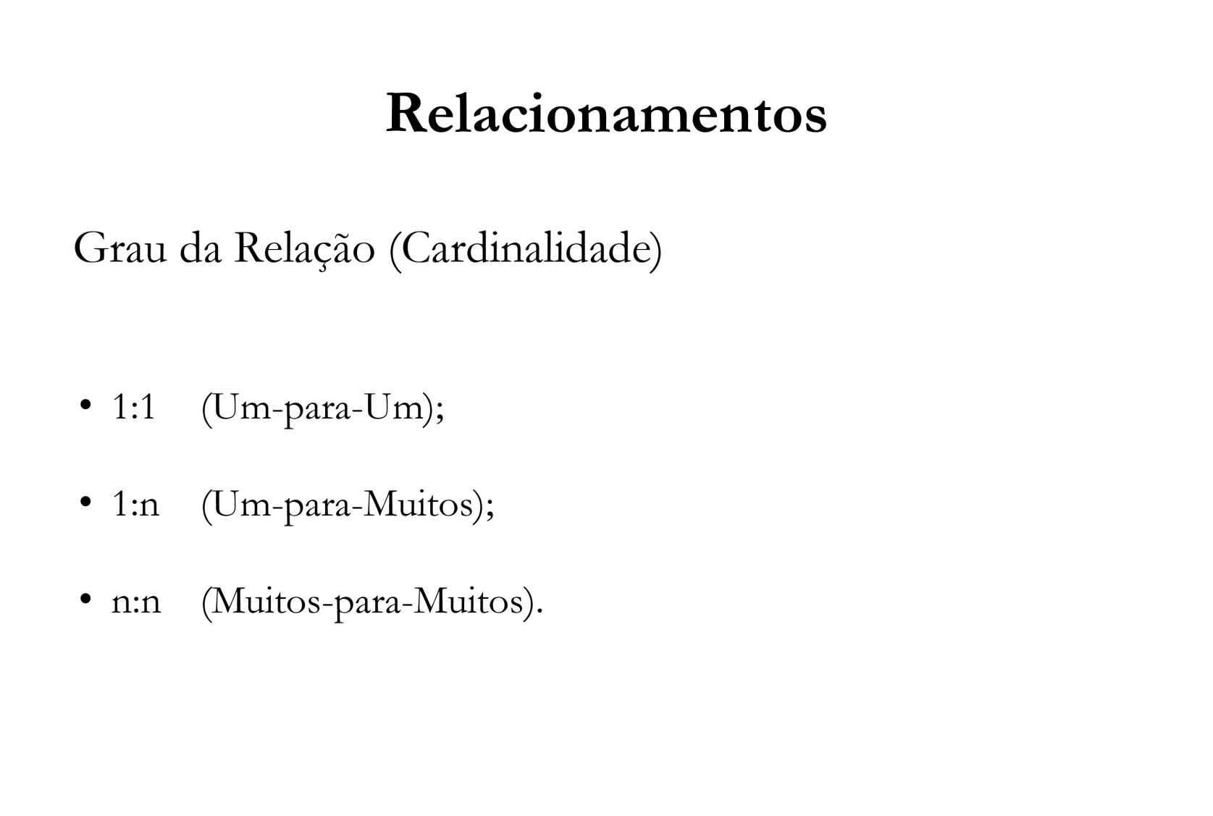
BANCO DE DADOS

Slide 30
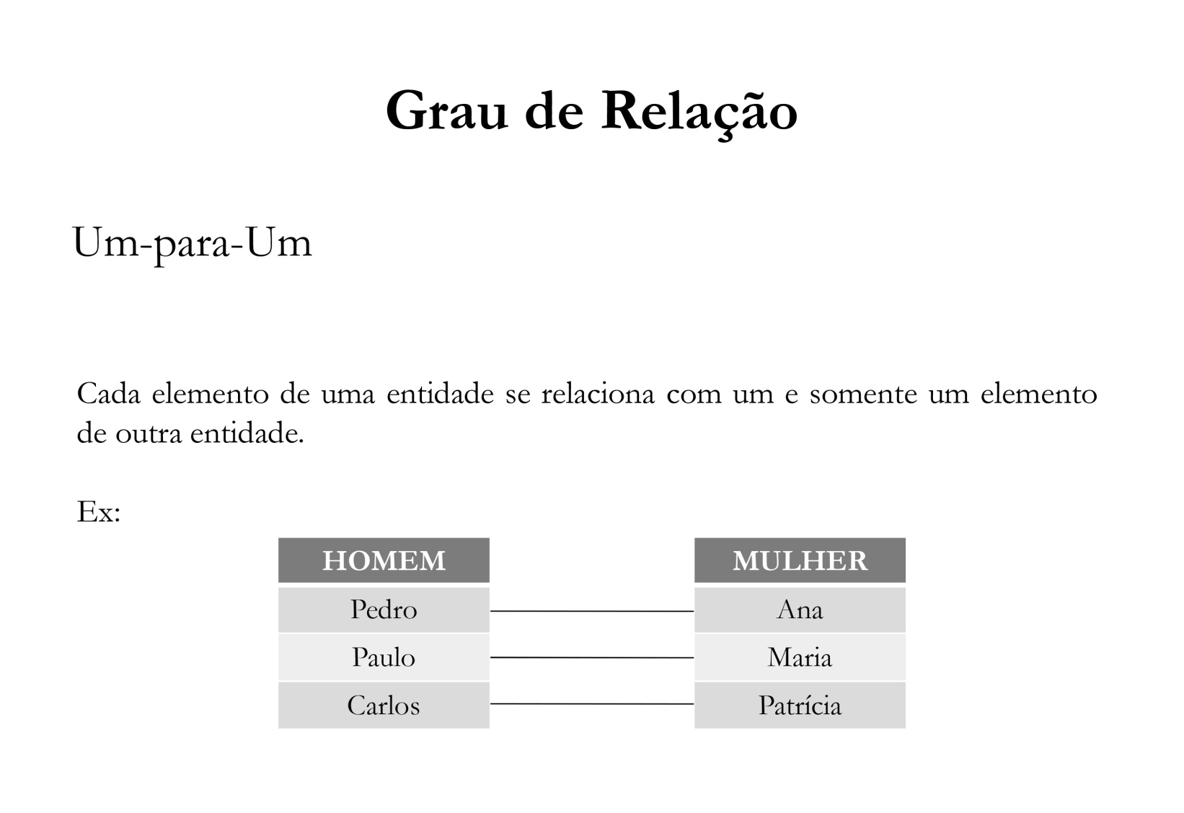
BANCO DE DADOS

Slide 31
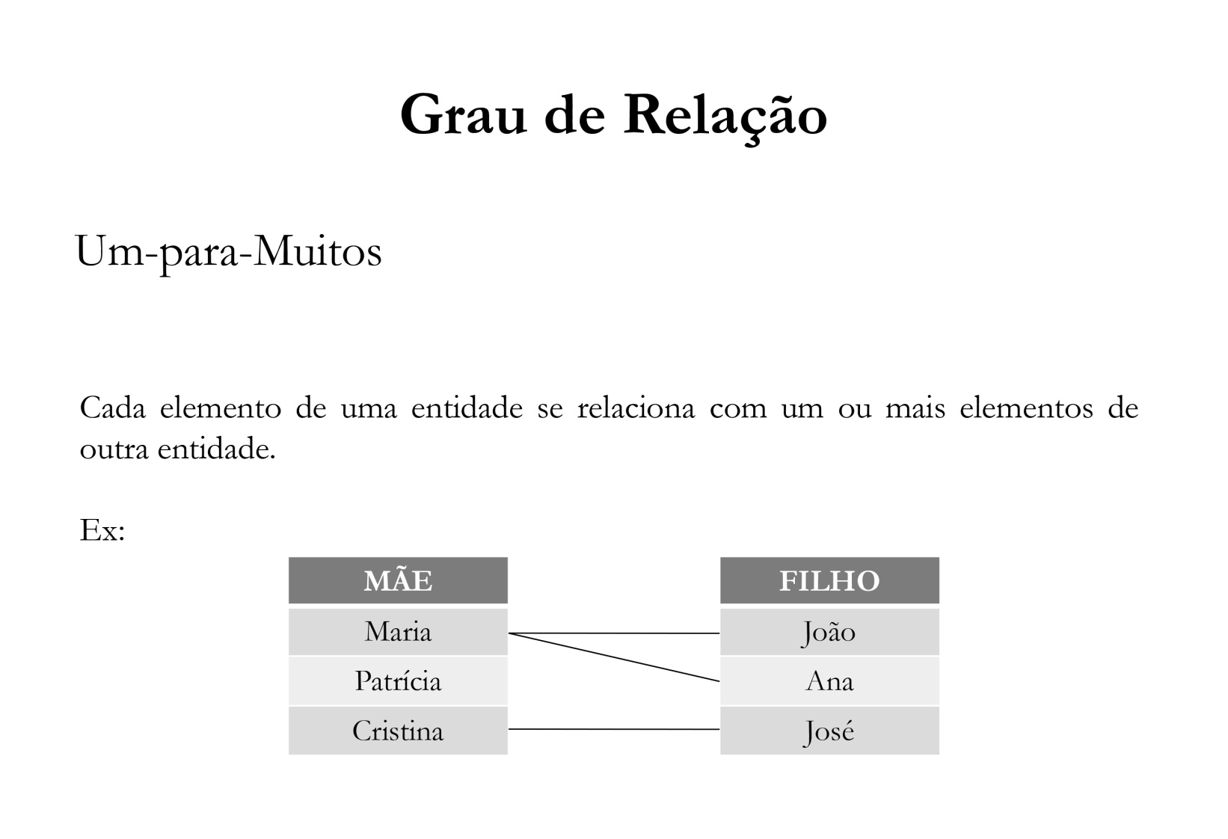
BANCO DE DADOS

Slide 32
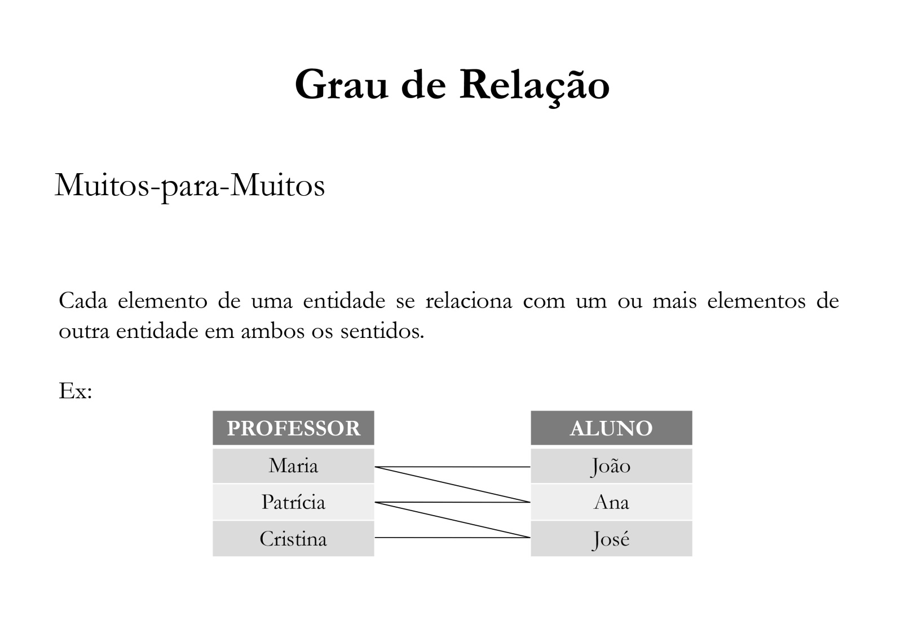
BANCO DE DADOS

Slide 33
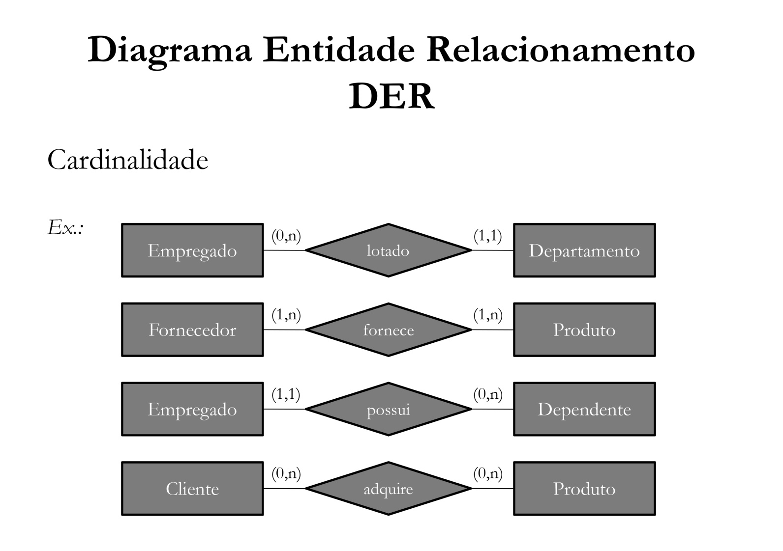
BANCO DE DADOS

Slide 34

BANCO DE DADOS

Slide 35
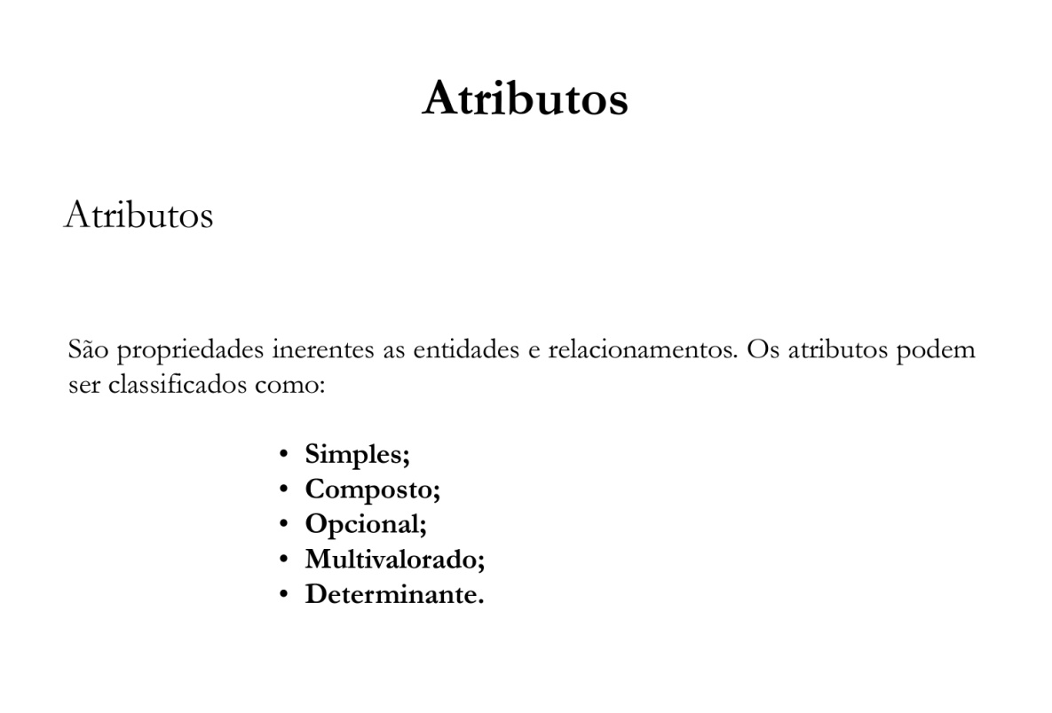
BANCO DE DADOS

Slide 36
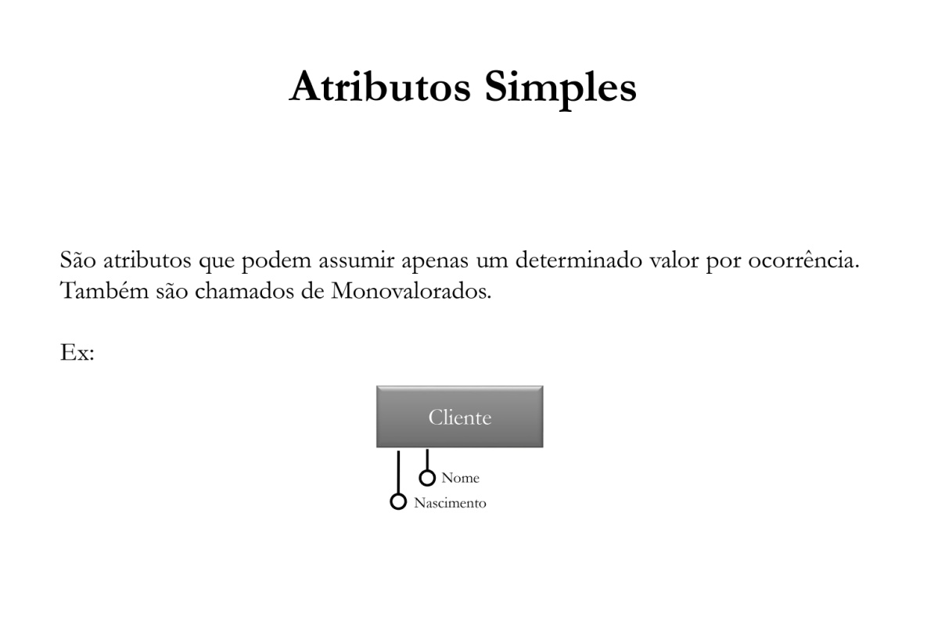
BANCO DE DADOS

Slide 37
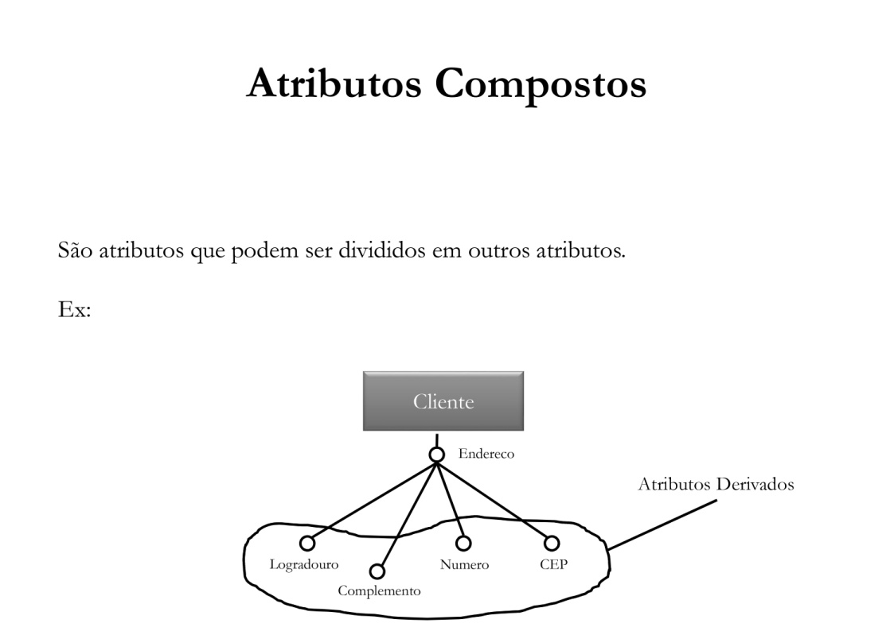
BANCO DE DADOS

Slide 38
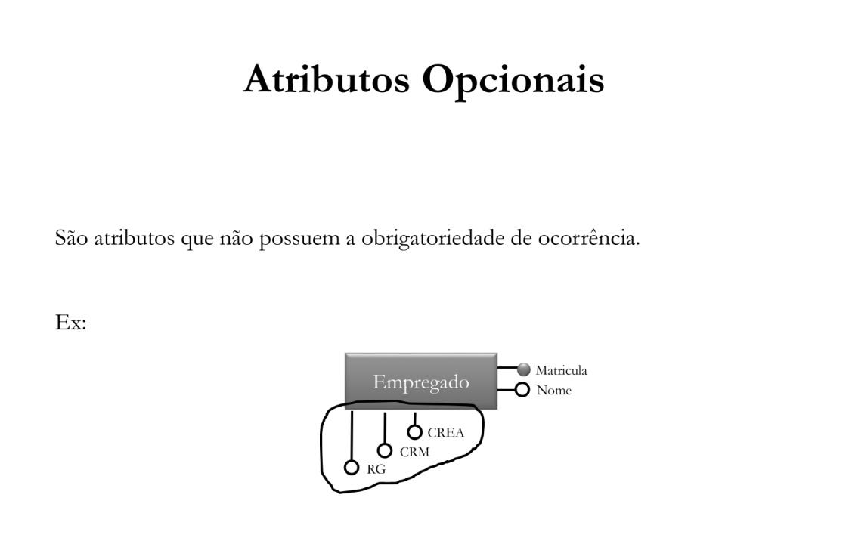
BANCO DE DADOS

Slide 39
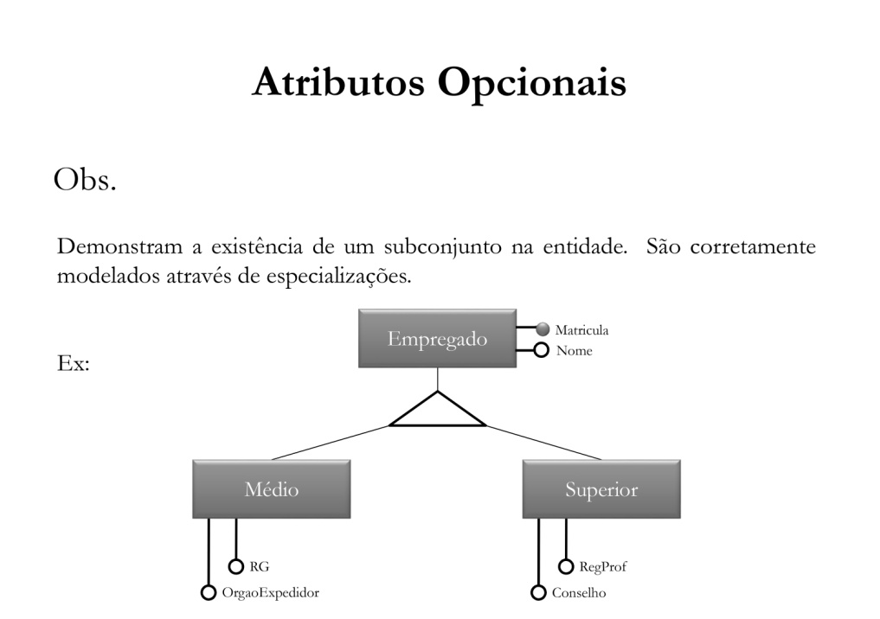
BANCO DE DADOS

Slide 40
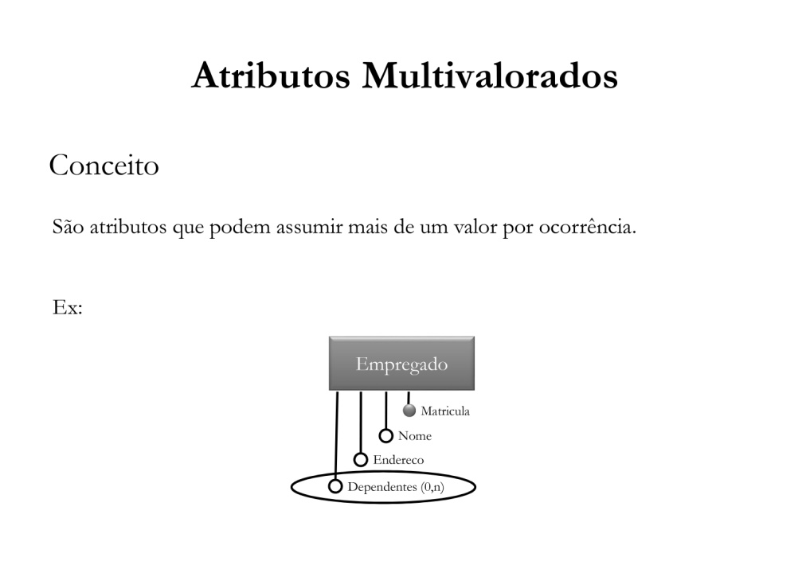
BANCO DE DADOS

Slide 41
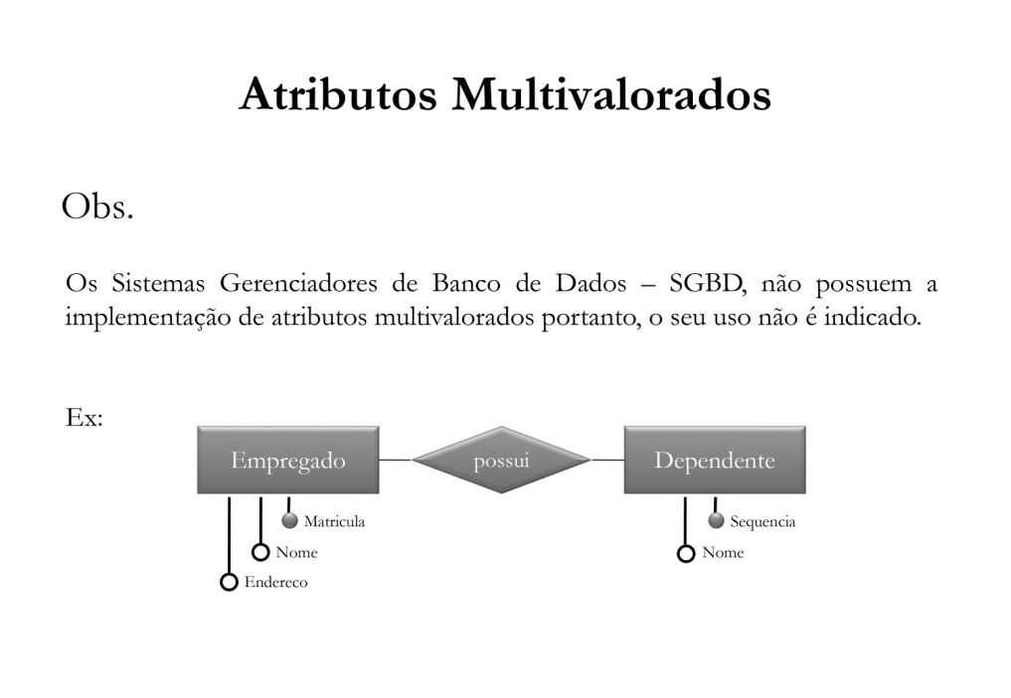
BANCO DE DADOS

Slide 42
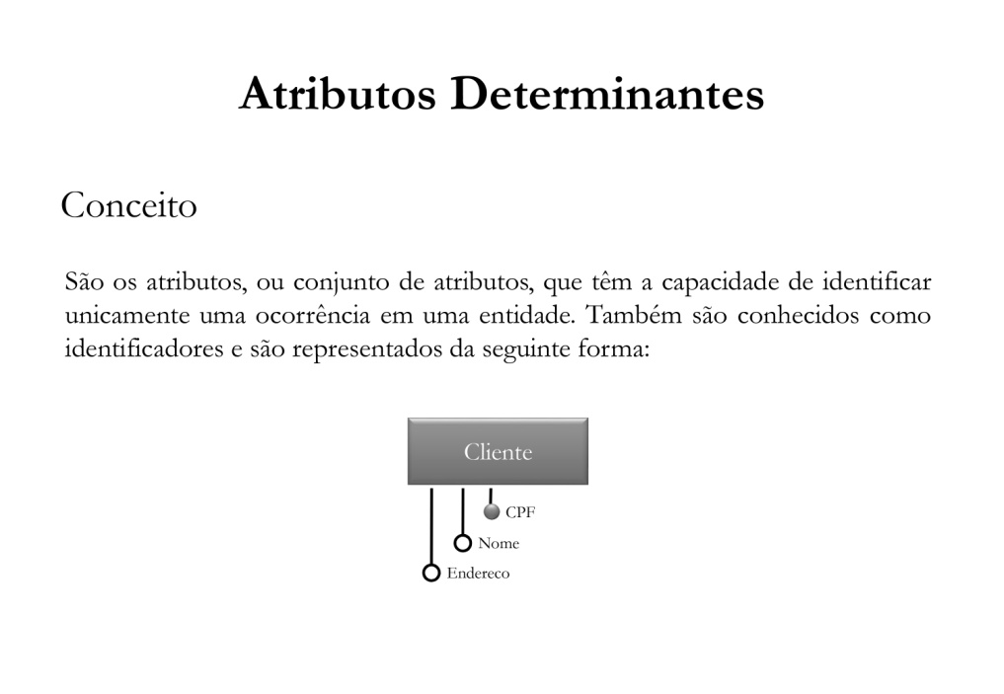
BANCO DE DADOS

Slide 43
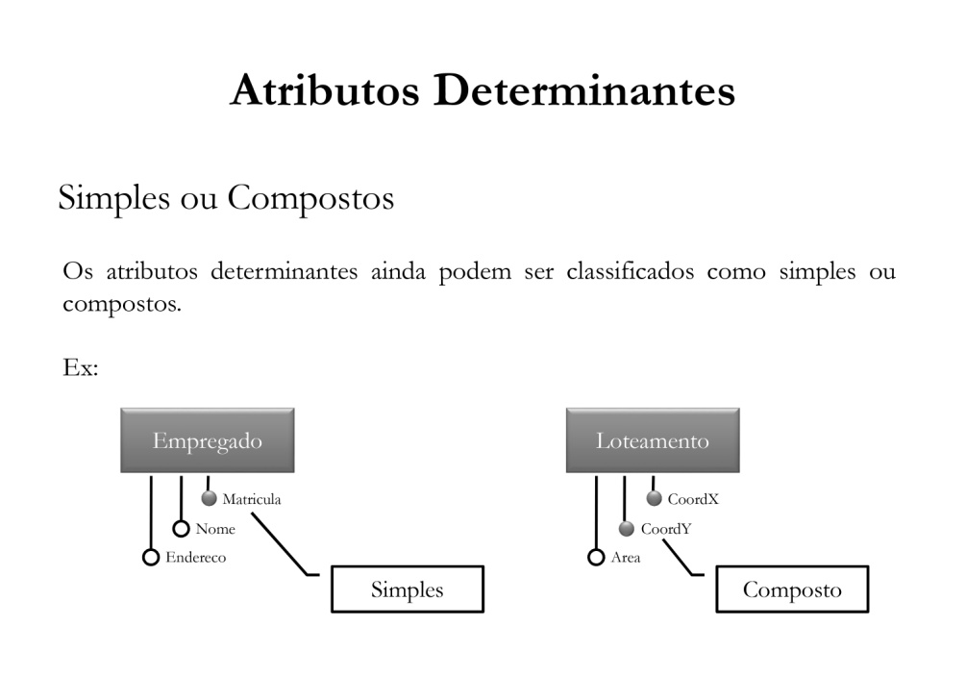
BANCO DE DADOS

Slide 44
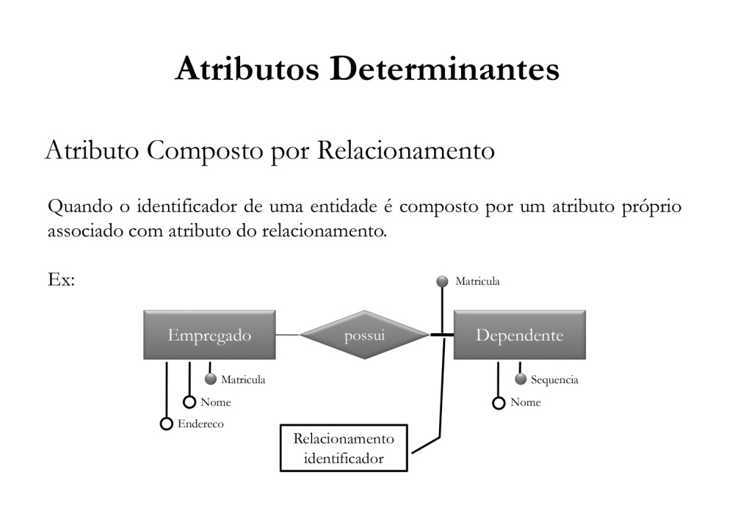
BANCO DE DADOS

Slide 45

BANCO DE DADOS

Slide 46
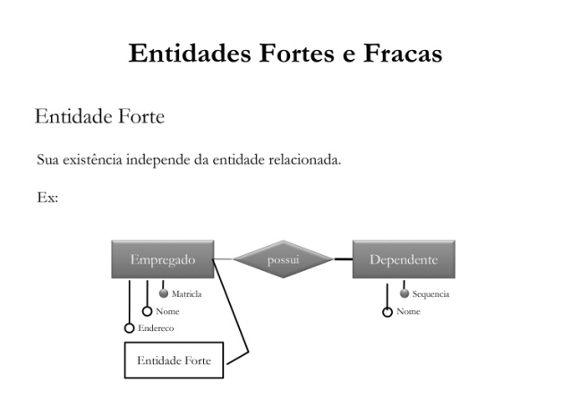
BANCO DE DADOS

Slide 47
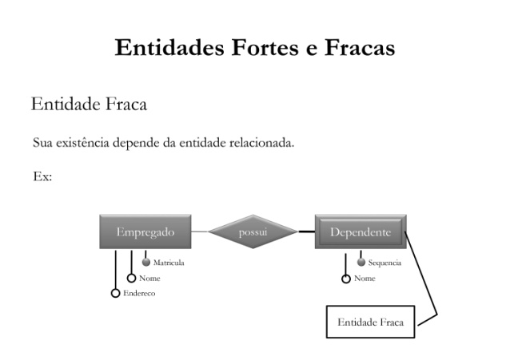
BANCO DE DADOS

Slide 48

BANCO DE DADOS

Slide 49
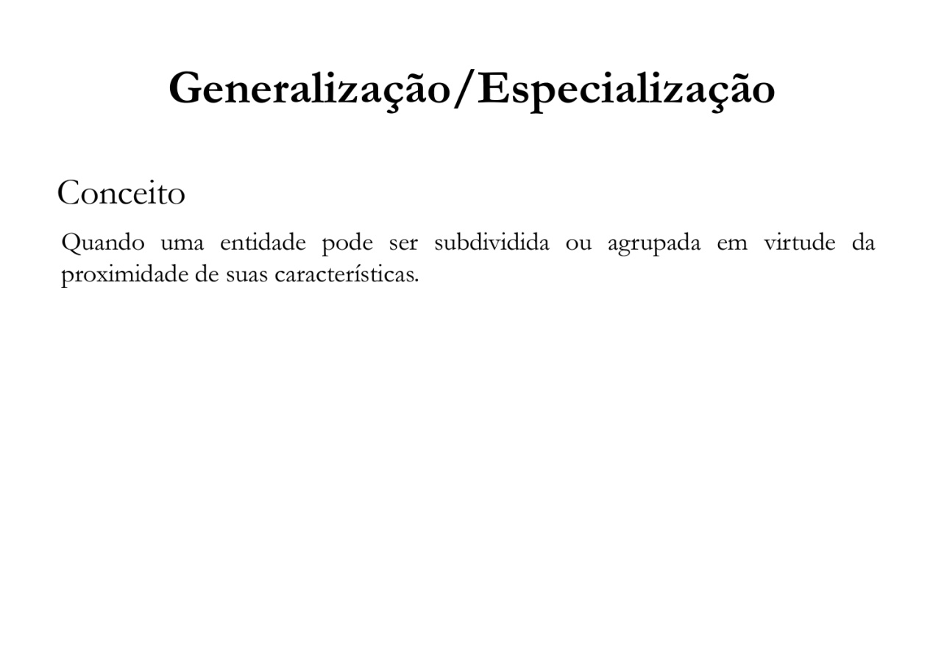
BANCO DE DADOS

Slide 50
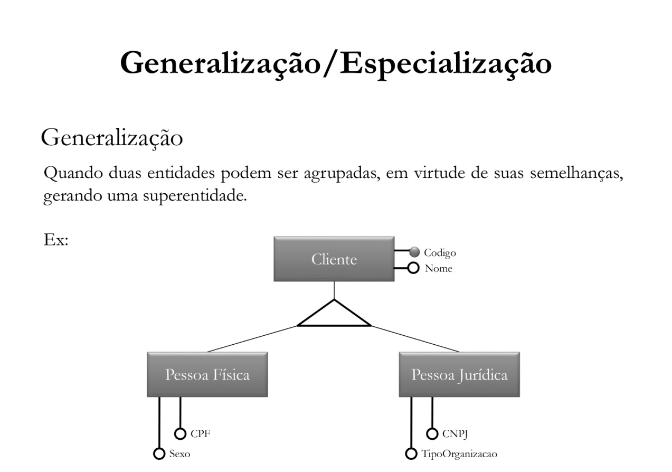
BANCO DE DADOS

Slide 51
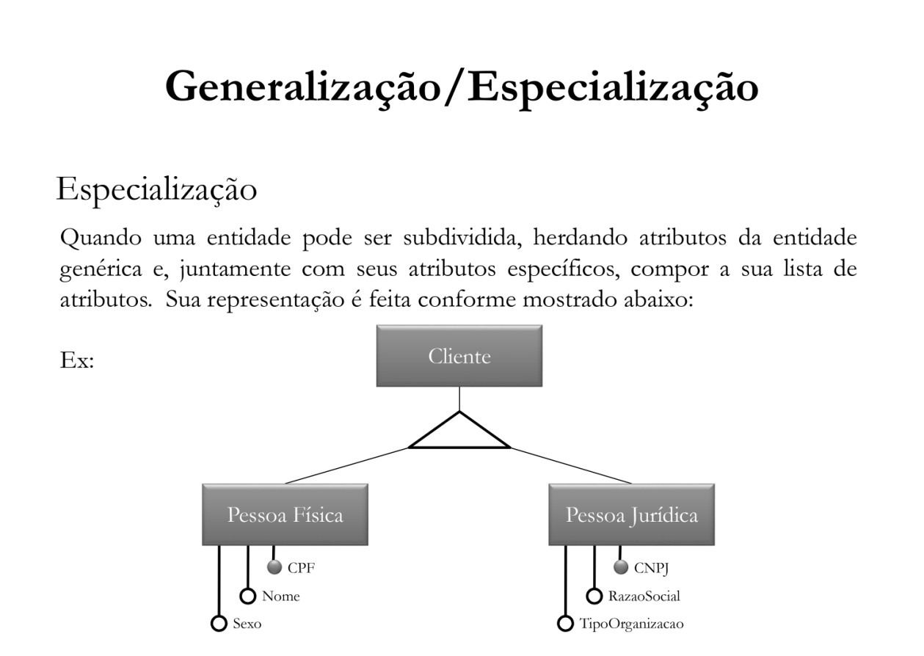
BANCO DE DADOS

Slide 52
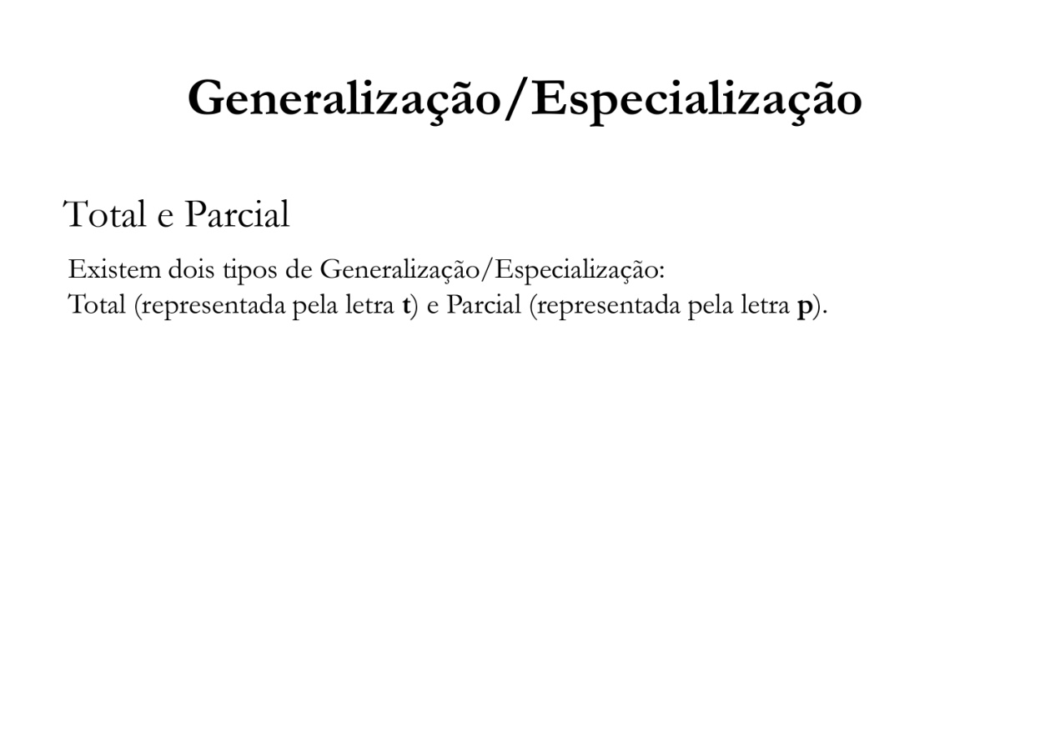
BANCO DE DADOS

Slide 53
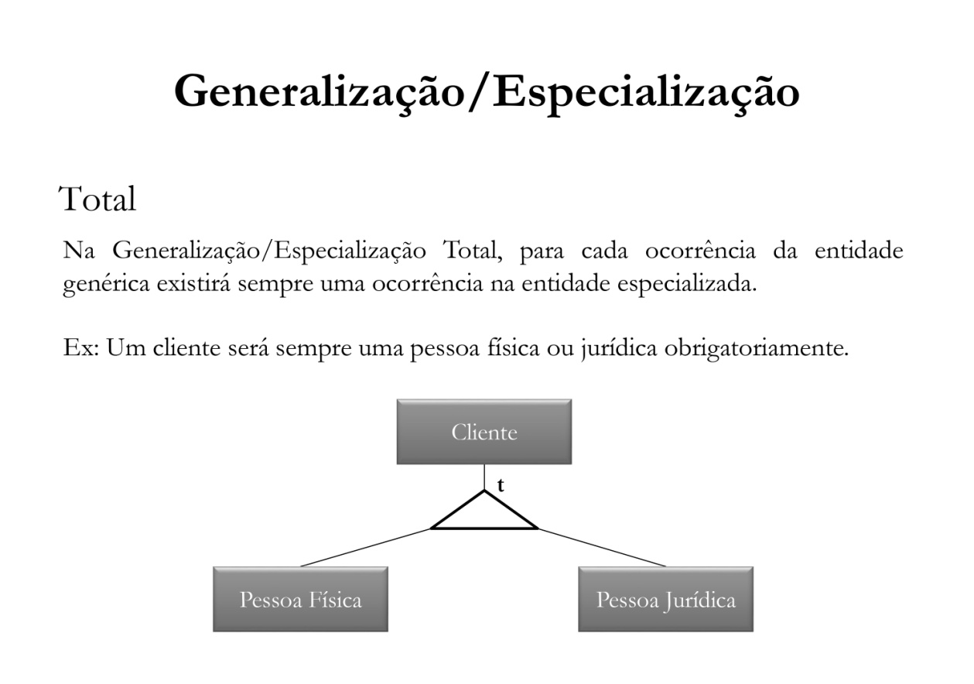
BANCO DE DADOS

Slide 54
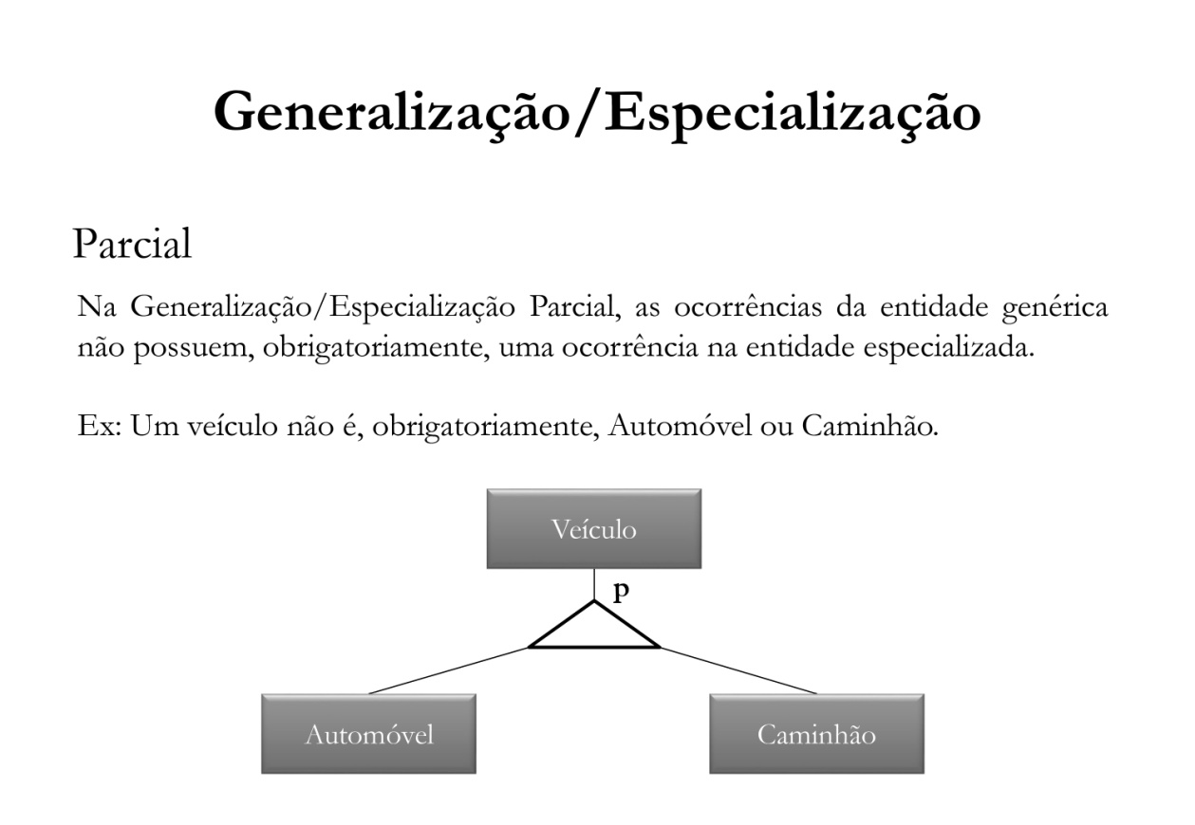
BANCO DE DADOS

Slide 55
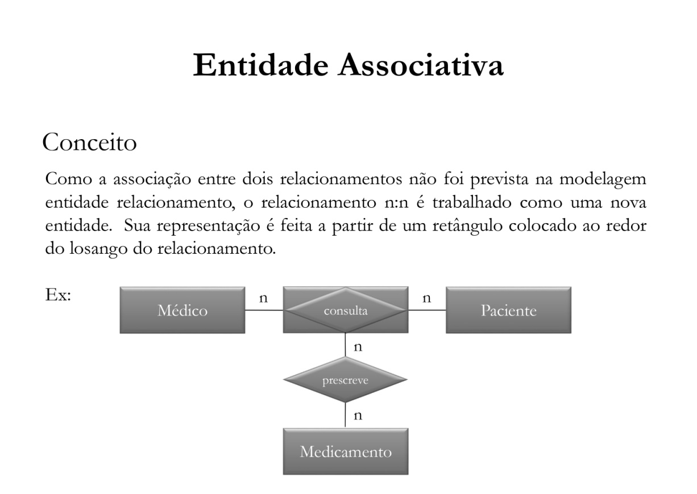
BANCO DE DADOS

Slide 56
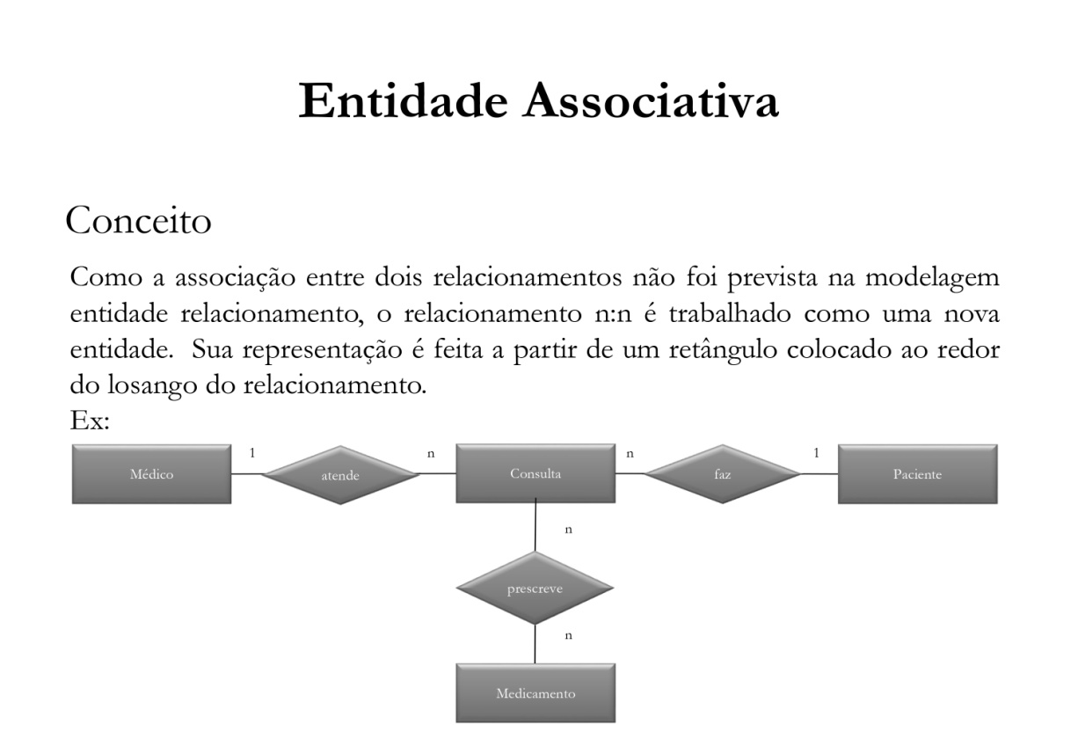
BANCO DE DADOS

Slide 57
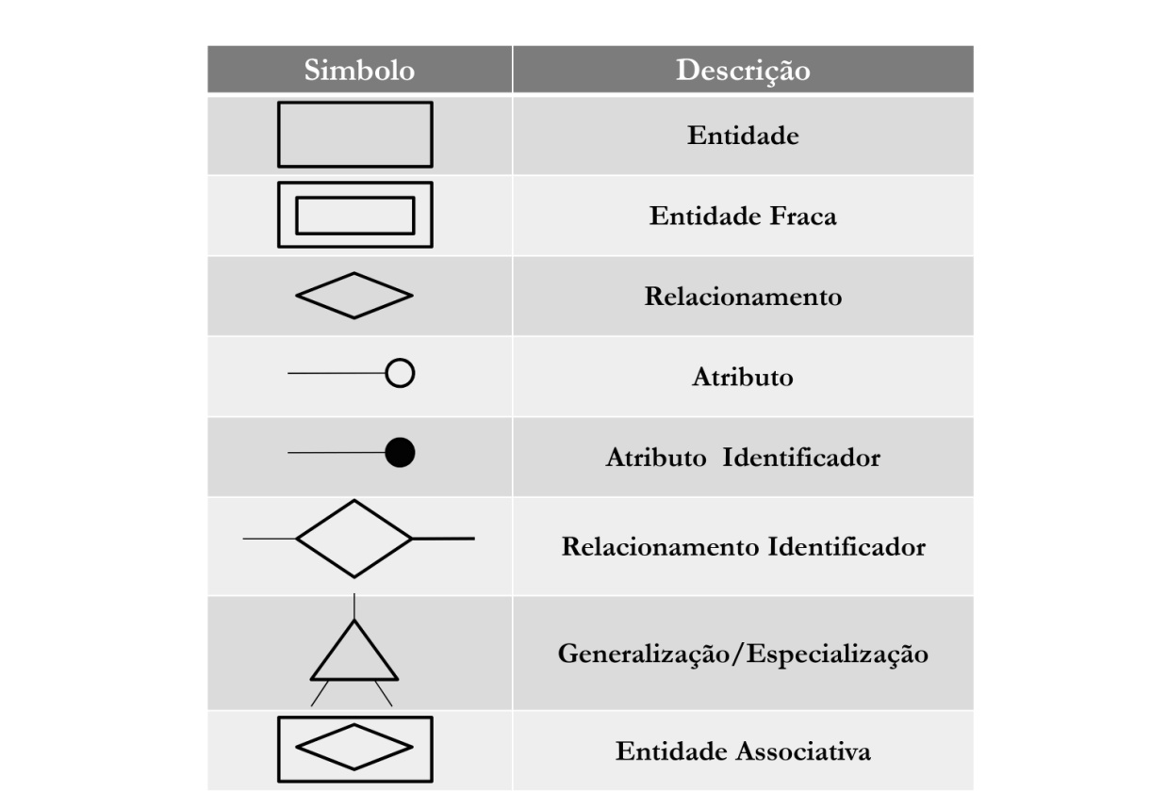
BANCO DE DADOS

Slide 58
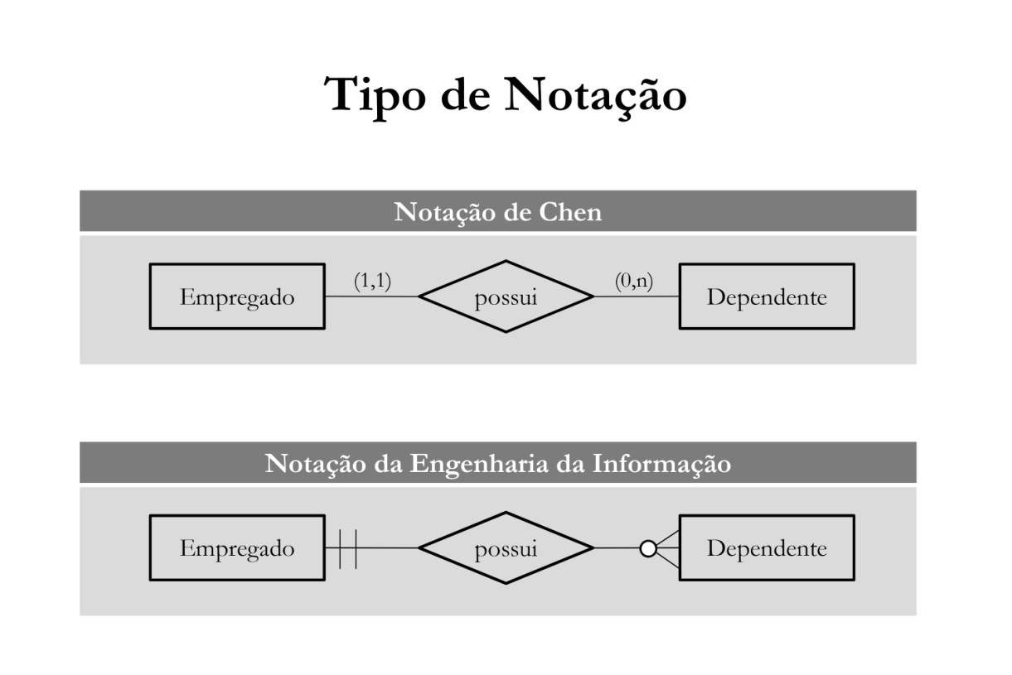
BANCO DE DADOS

Slide 59
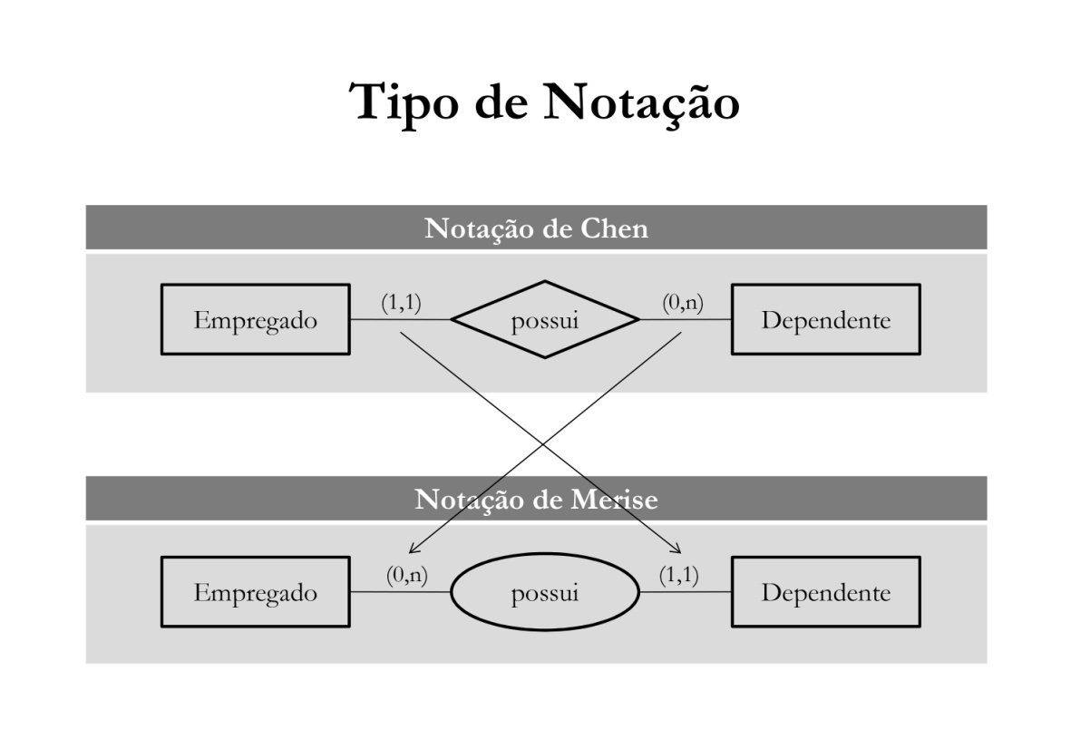
BANCO DE DADOS

Slide 60

BANCO DE DADOS

